Slide 1



CUENTA PUBLICA
GESTIÓN AÑO 2021
HOSPITAL DR. VICTOR HUGO MOLL CABILDO
Paola Morales Soto
Directora

Slide 2

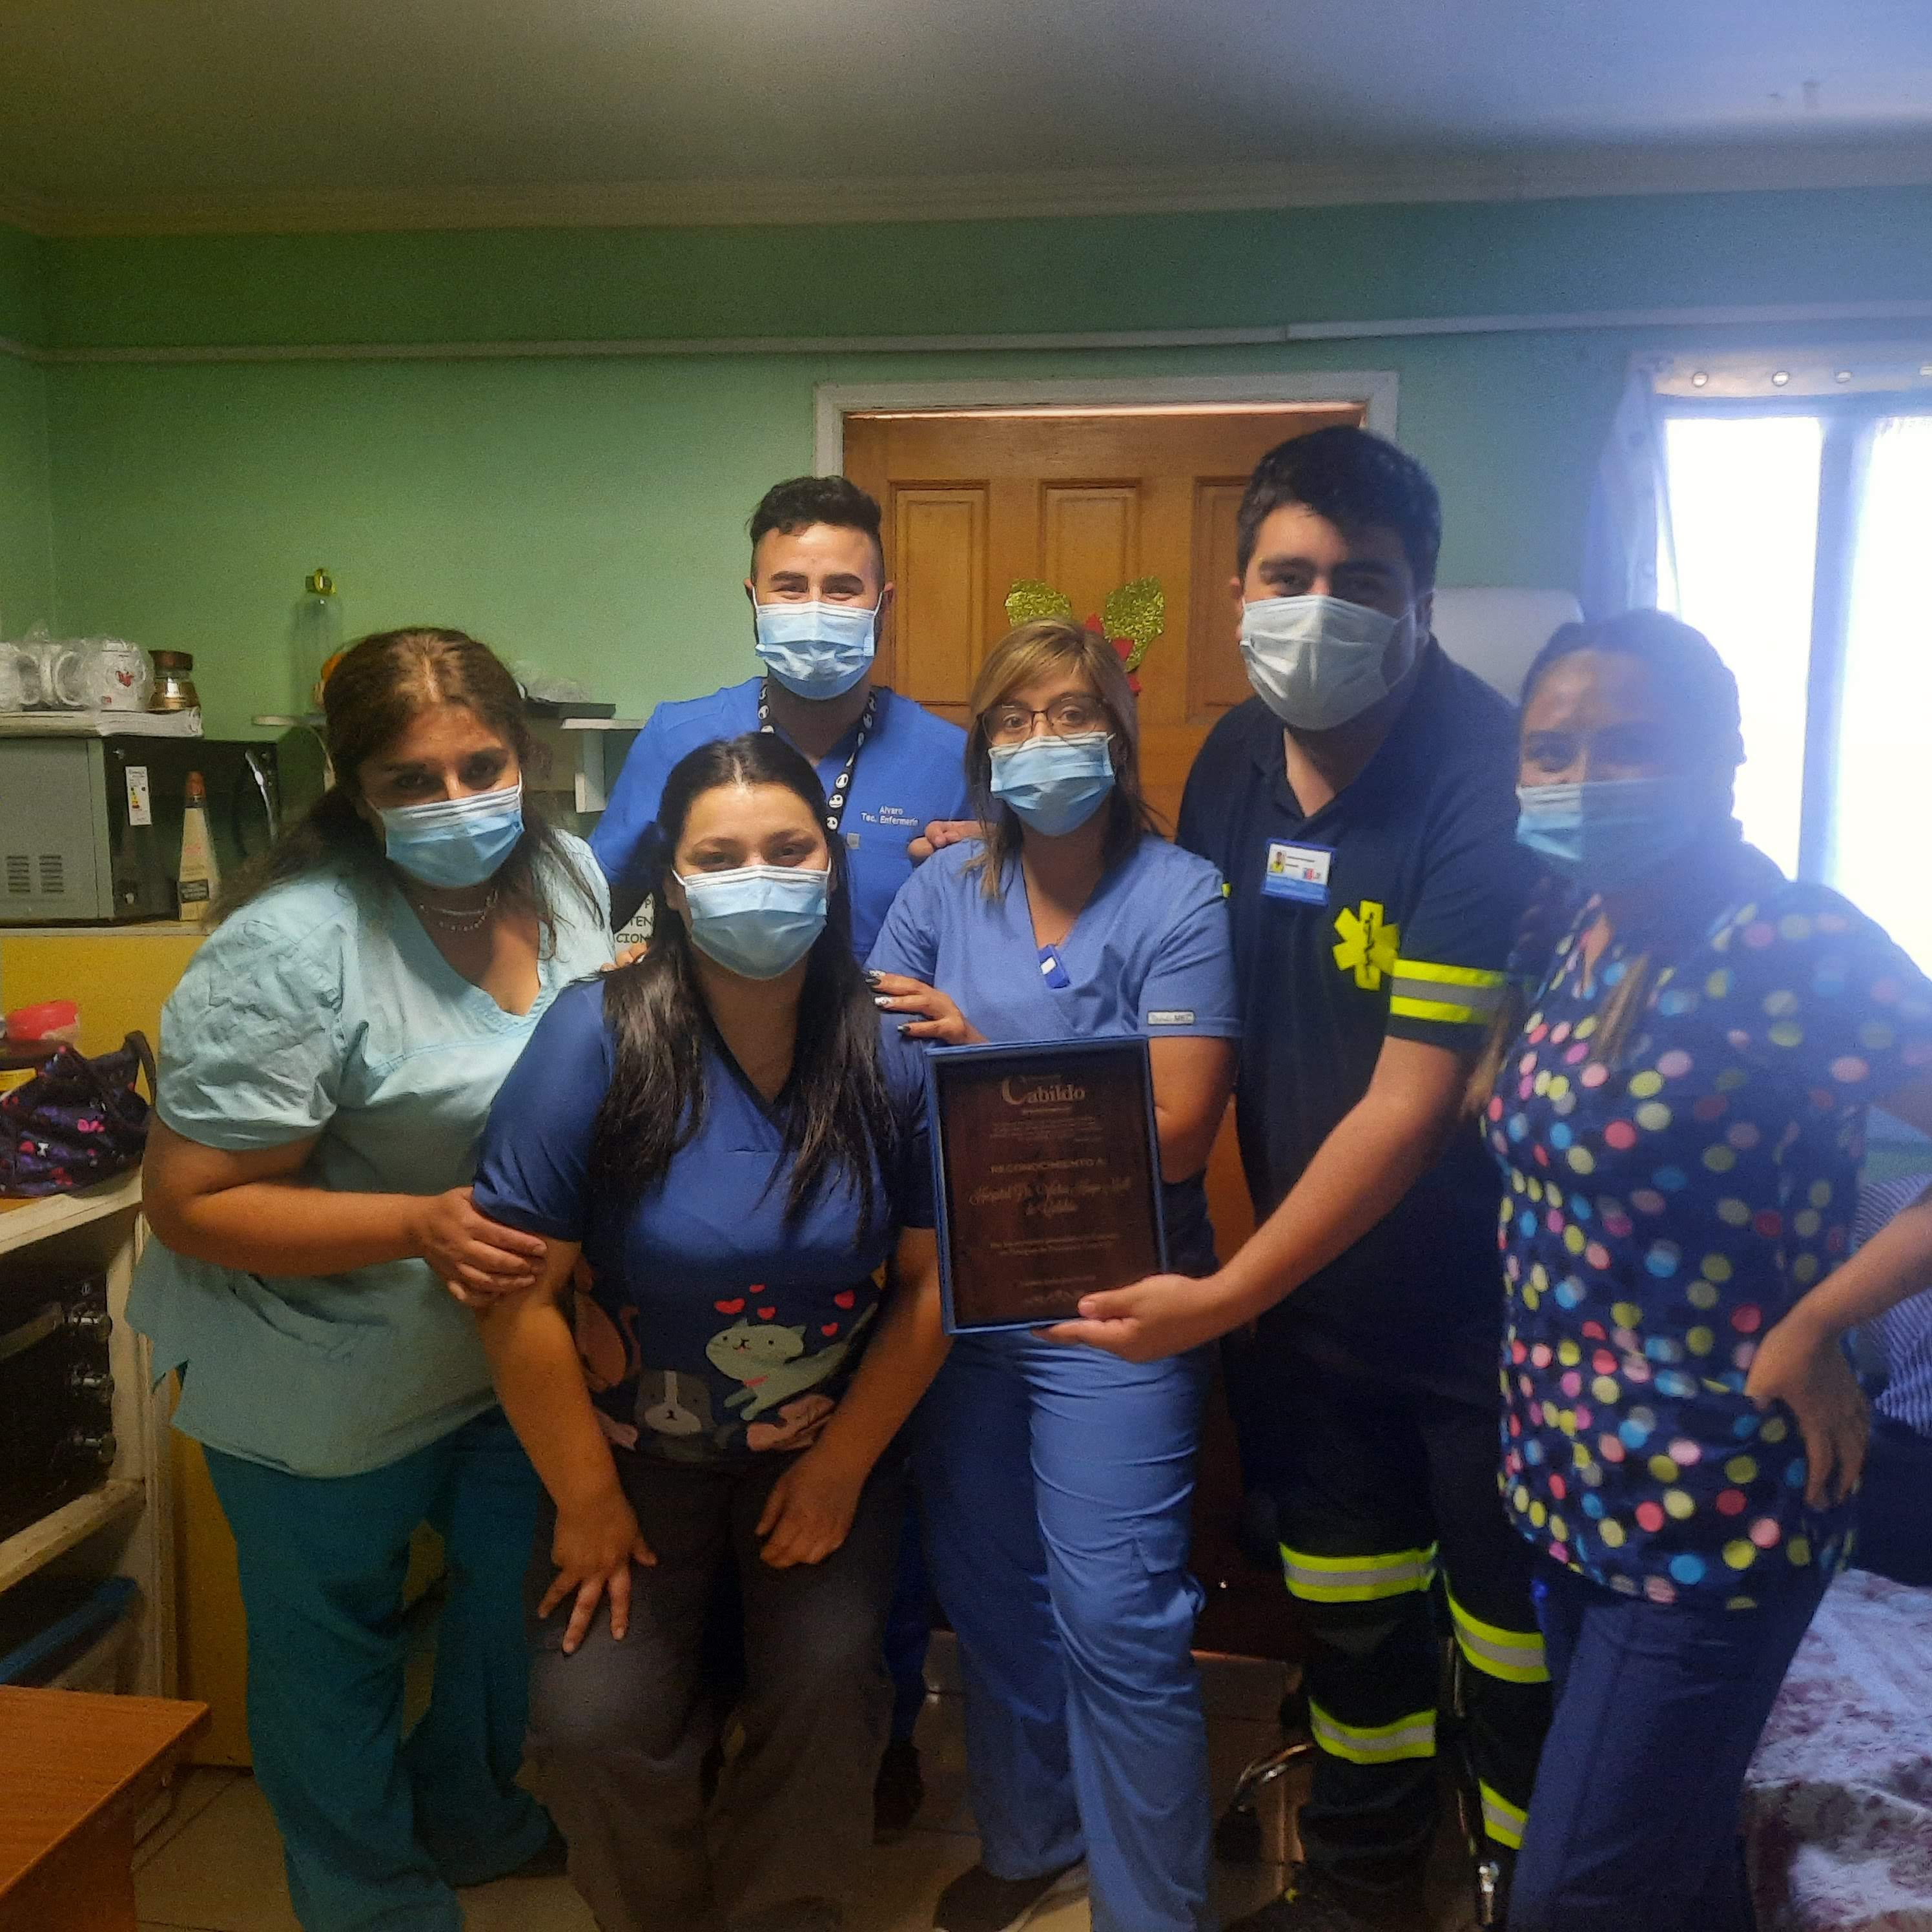
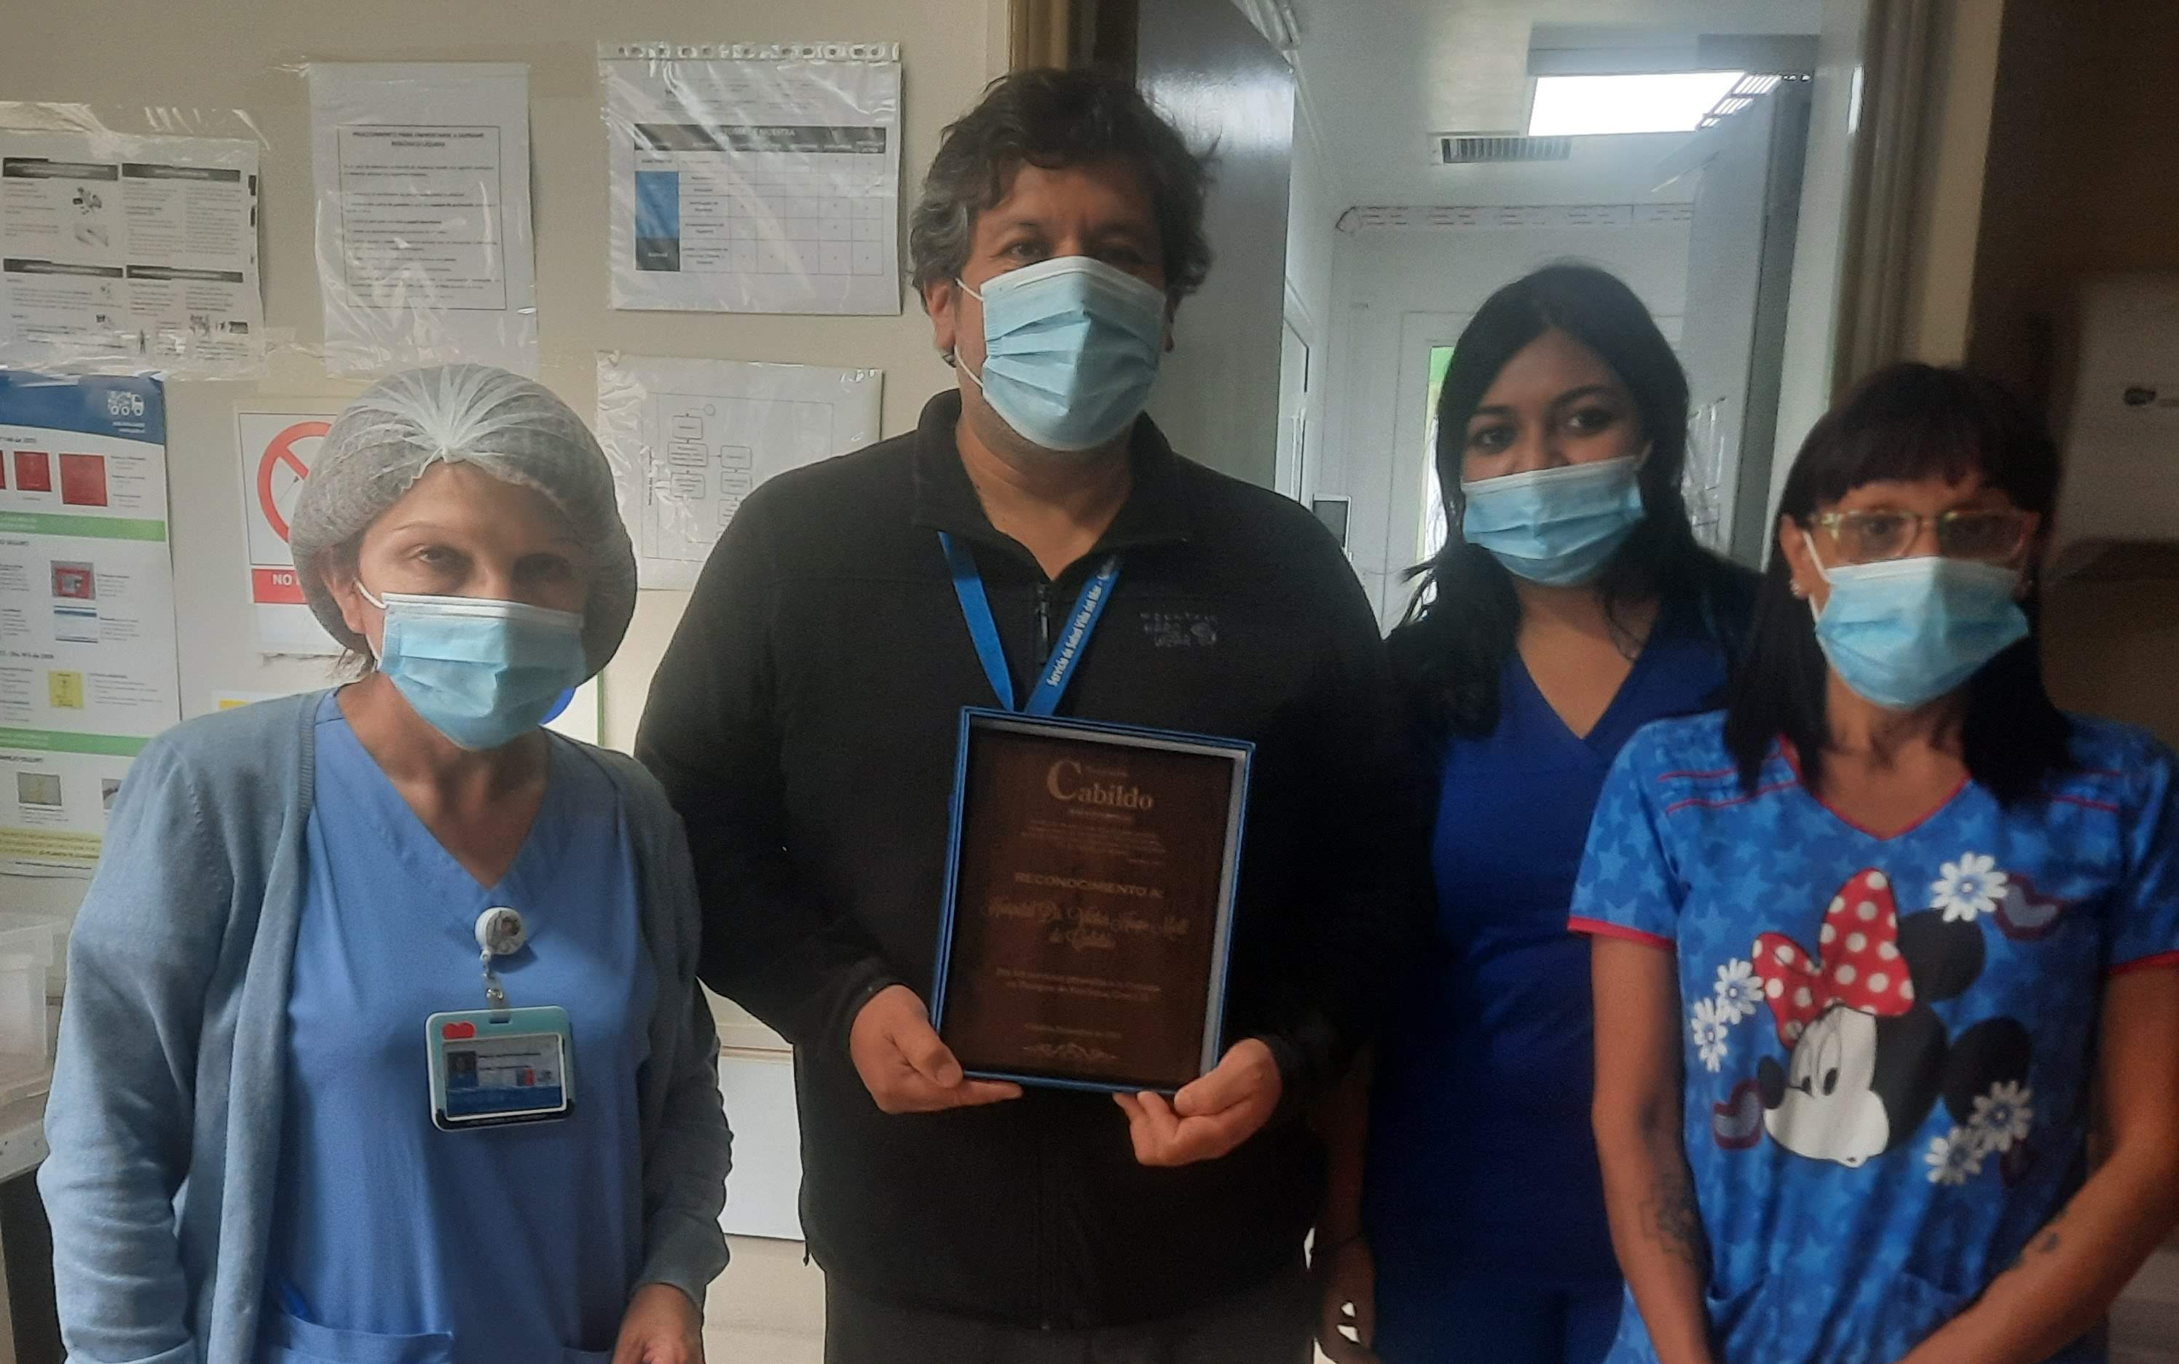
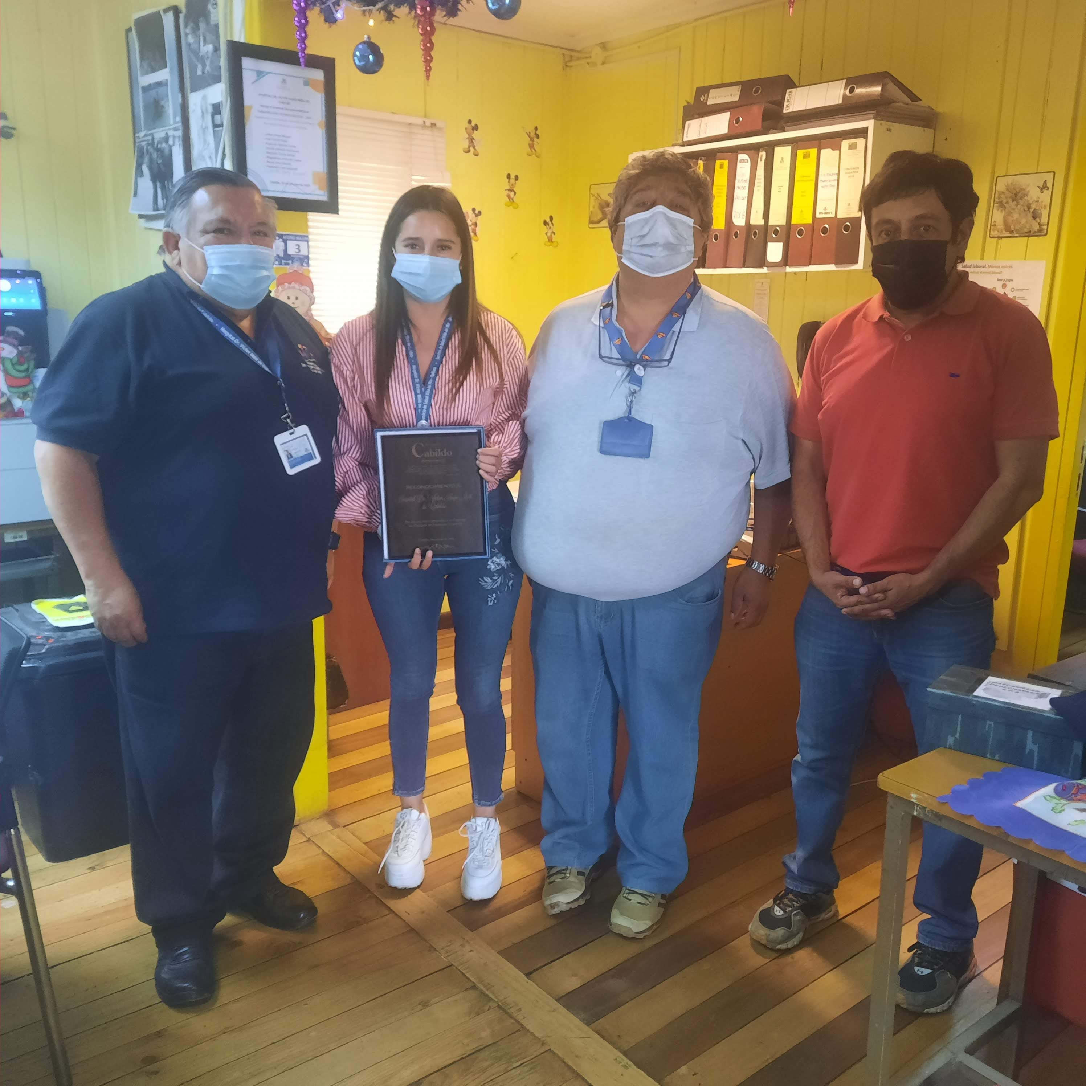
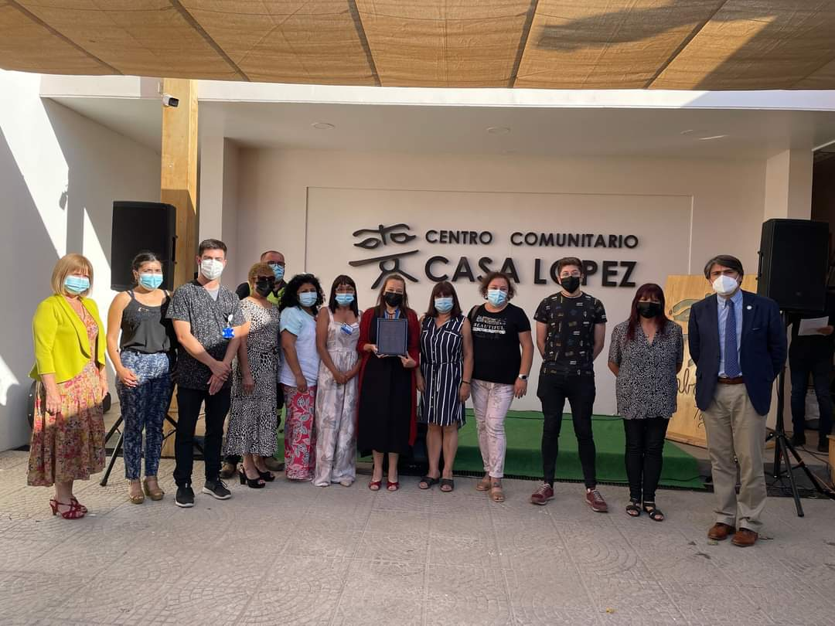
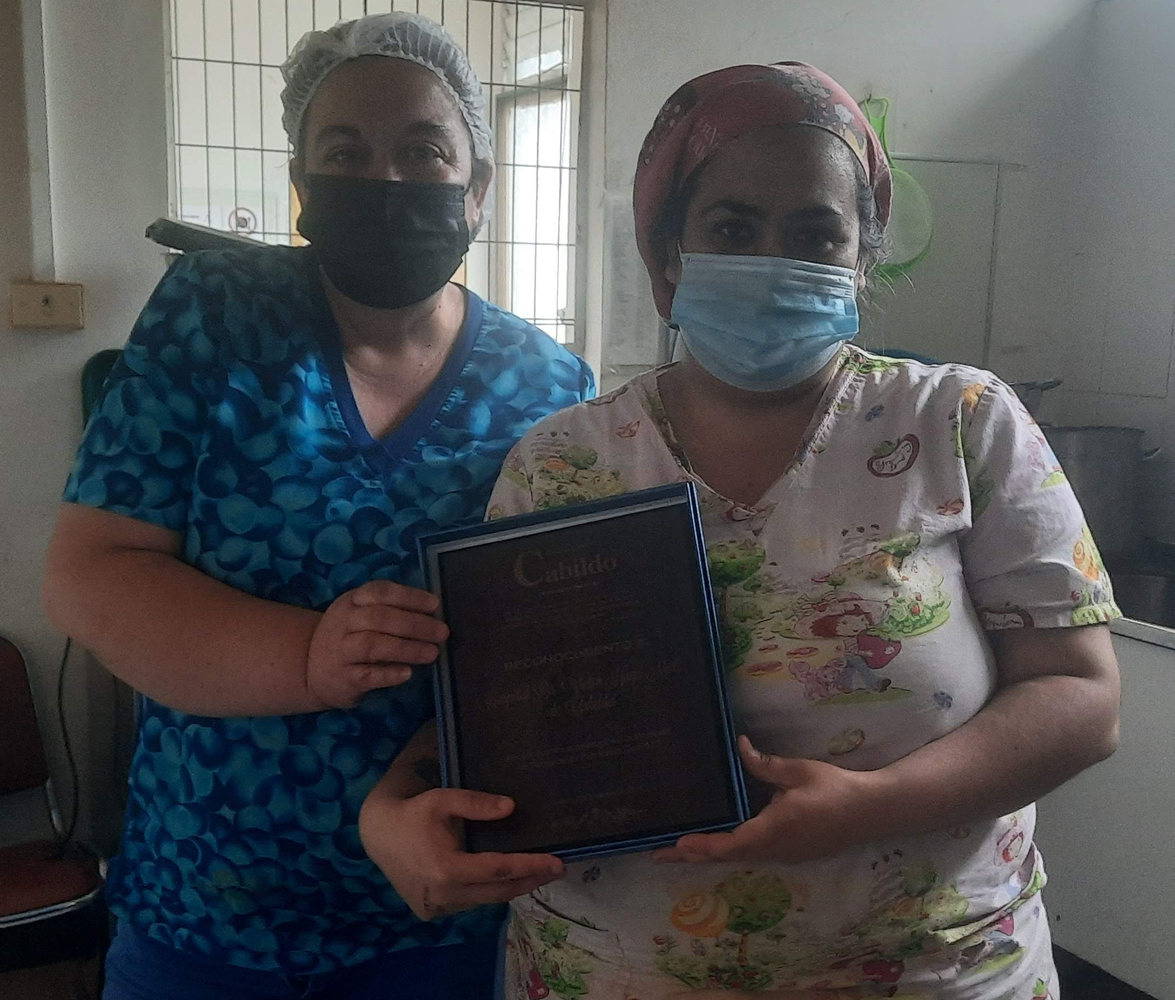
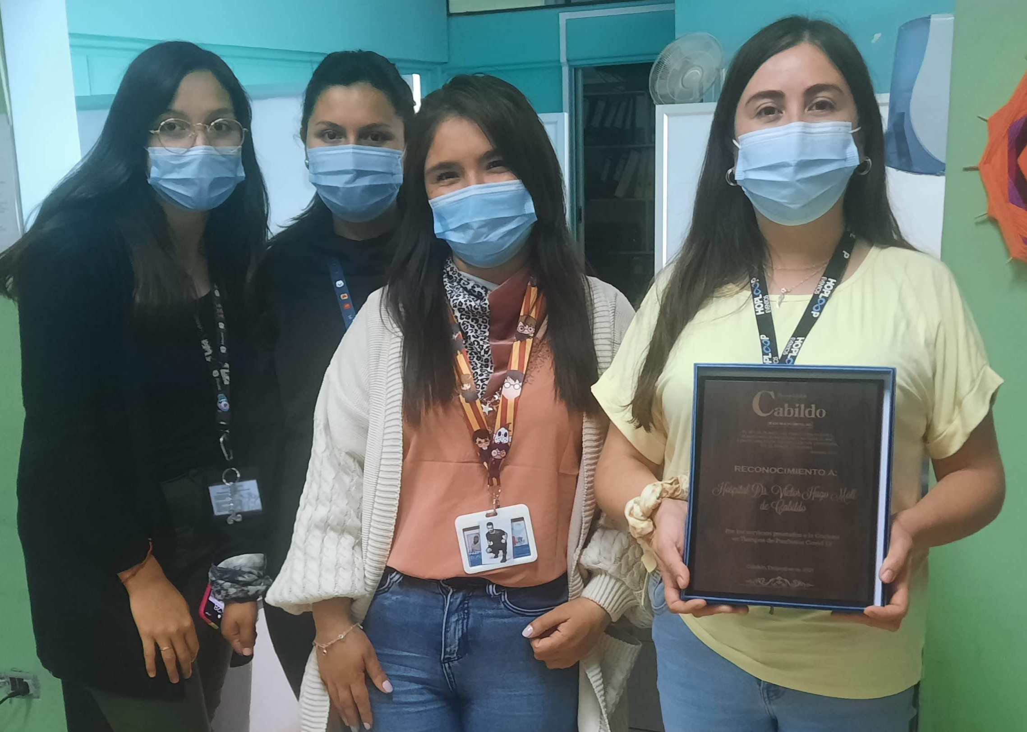
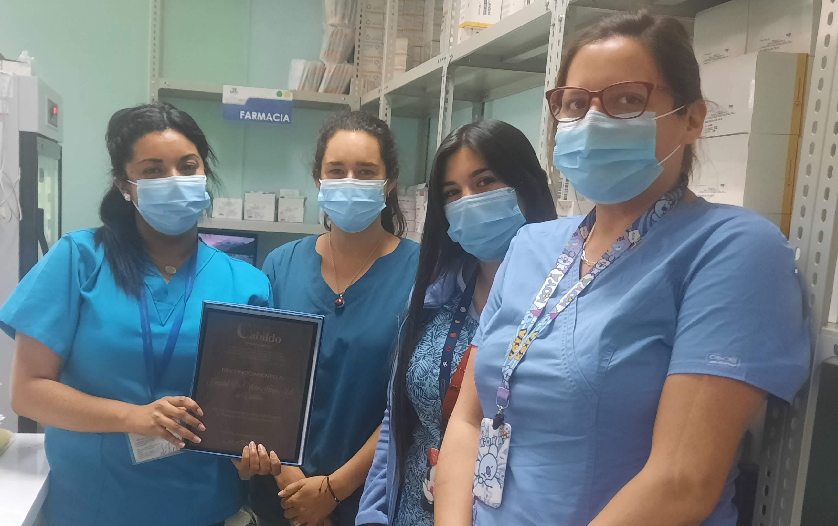
“Nunca dudes que un pequeño grupo de personas comprometidas pueda cambiar el mundo. De hecho, es lo único que lo ha logrado”
Margaret Meade.

Slide 3


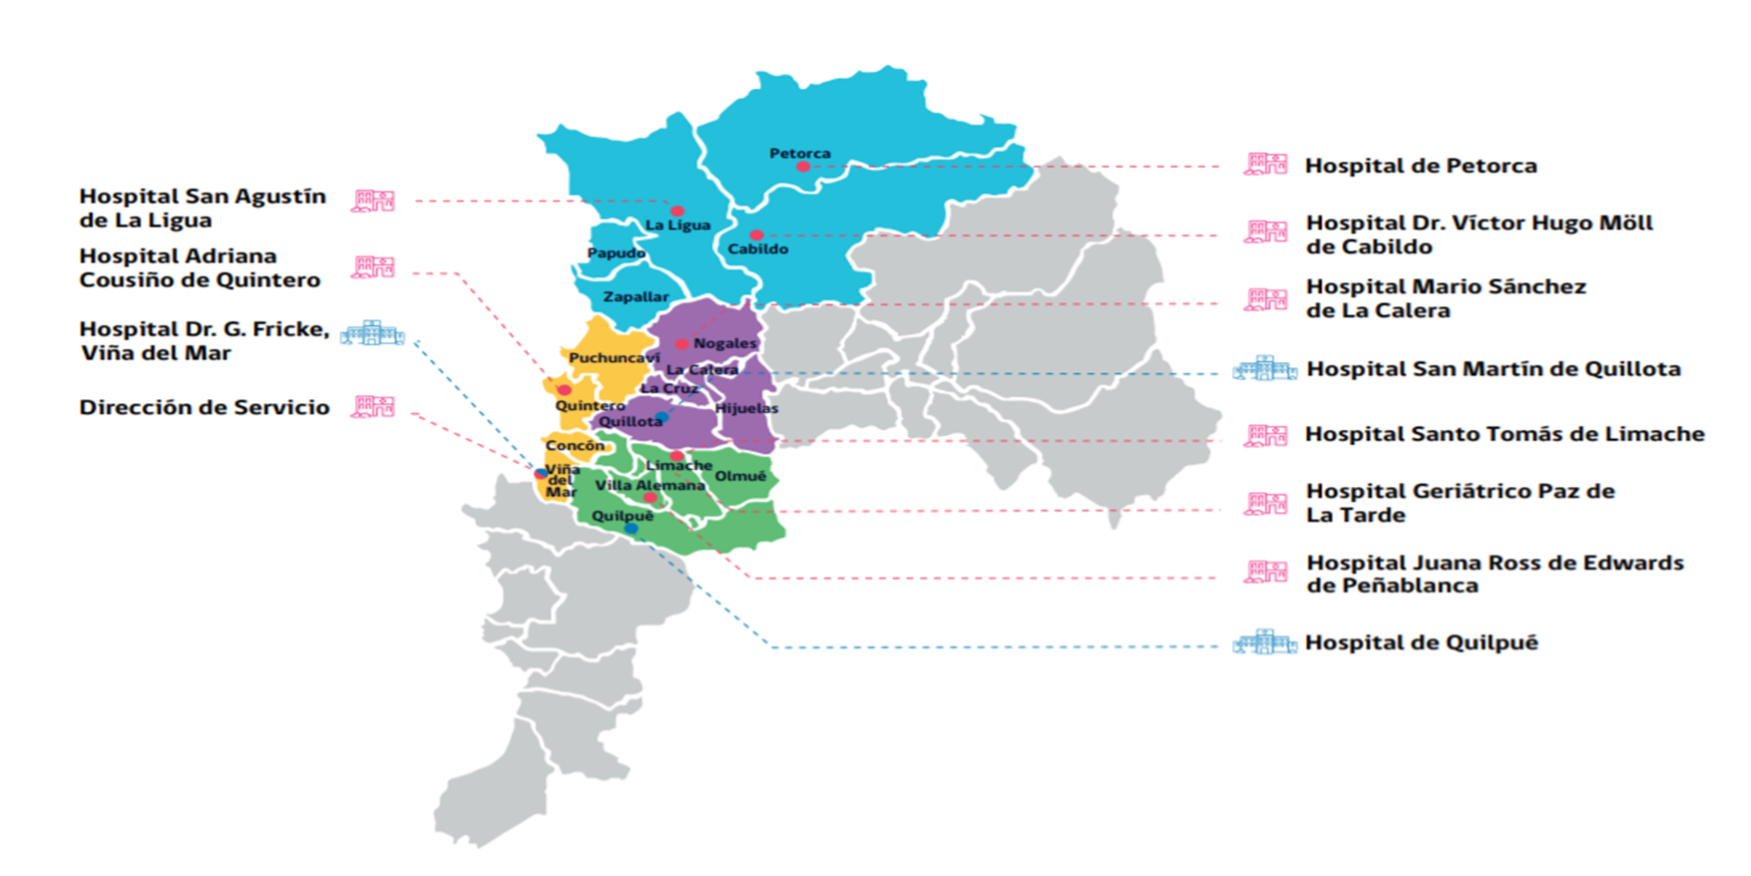
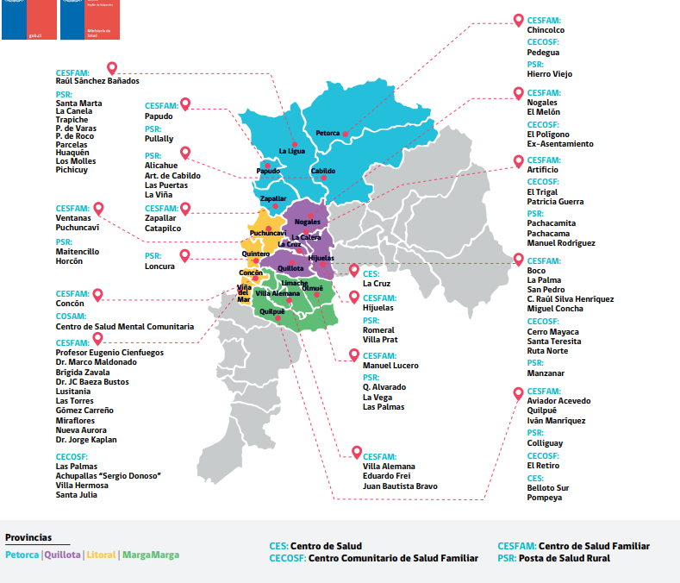

Slide 4

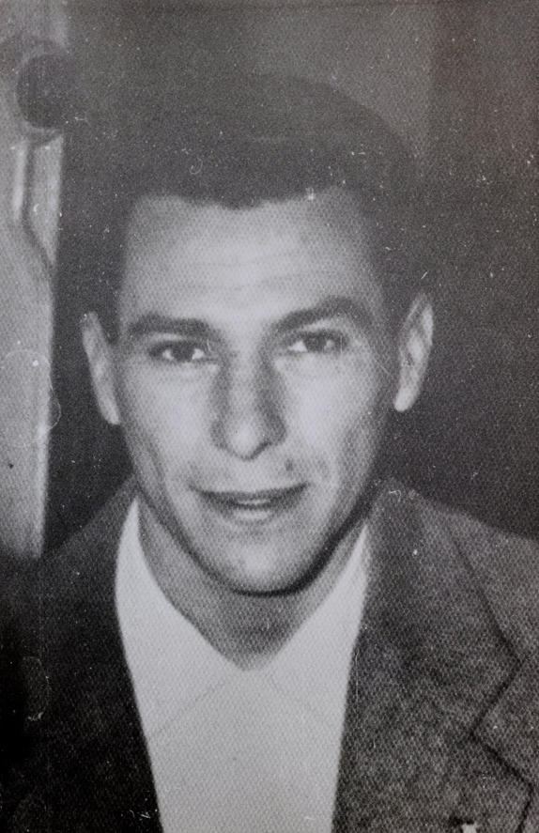
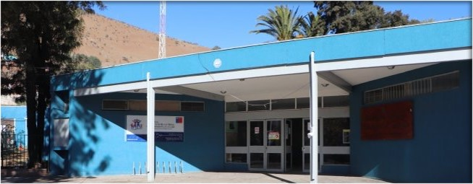
Hospital Dr. Victor Hugo Moll
Somos un Hospital Comunitario Acogedor, Cercano; Entregamos atención Integral, Equitativa y Oportuna a las familias de Cabildo
Ser reconocidos por nuestros usuarios como un hospital comunitario de excelencia

Slide 5




NUESTRA POBLACIÓN
Total Comunal 20.663
Total Beneficiarios FONASA 12750
Hospital
7539
1755
1768
1688
Infantil
0 – 9 años
Adolescente
10 – 19 años
Adulta
20 – 64 años
Adulta Mayor
65 años y mas

Slide 6

Gestión de las Personas
Jefe Personal: Sra. Balkis Perez Petinelli
Dotación Efectiva
104 funcionarios
Funcionarios Ley 18.834
Profesionales | 28
Técnicos | 30
Administrativos | 12
Auxiliares | 19
Funcionarios Ley 19.664
Médicos | 9
Odontólogos | 3
Químico Farmacéutico | 1
Funcionarios Honorarios Suma Alzada
Profesionales | 2

Slide 7

Gestión de las Personas
Refuerzo Personal Honorarios COVID
Profesionales: 6
Técnicos (TENS): 4
Auxiliares: 4
Administrativo : 1
Campaña de Invierno
Kinesiólogo:1
Técnicos (TENS): 2

Slide 8

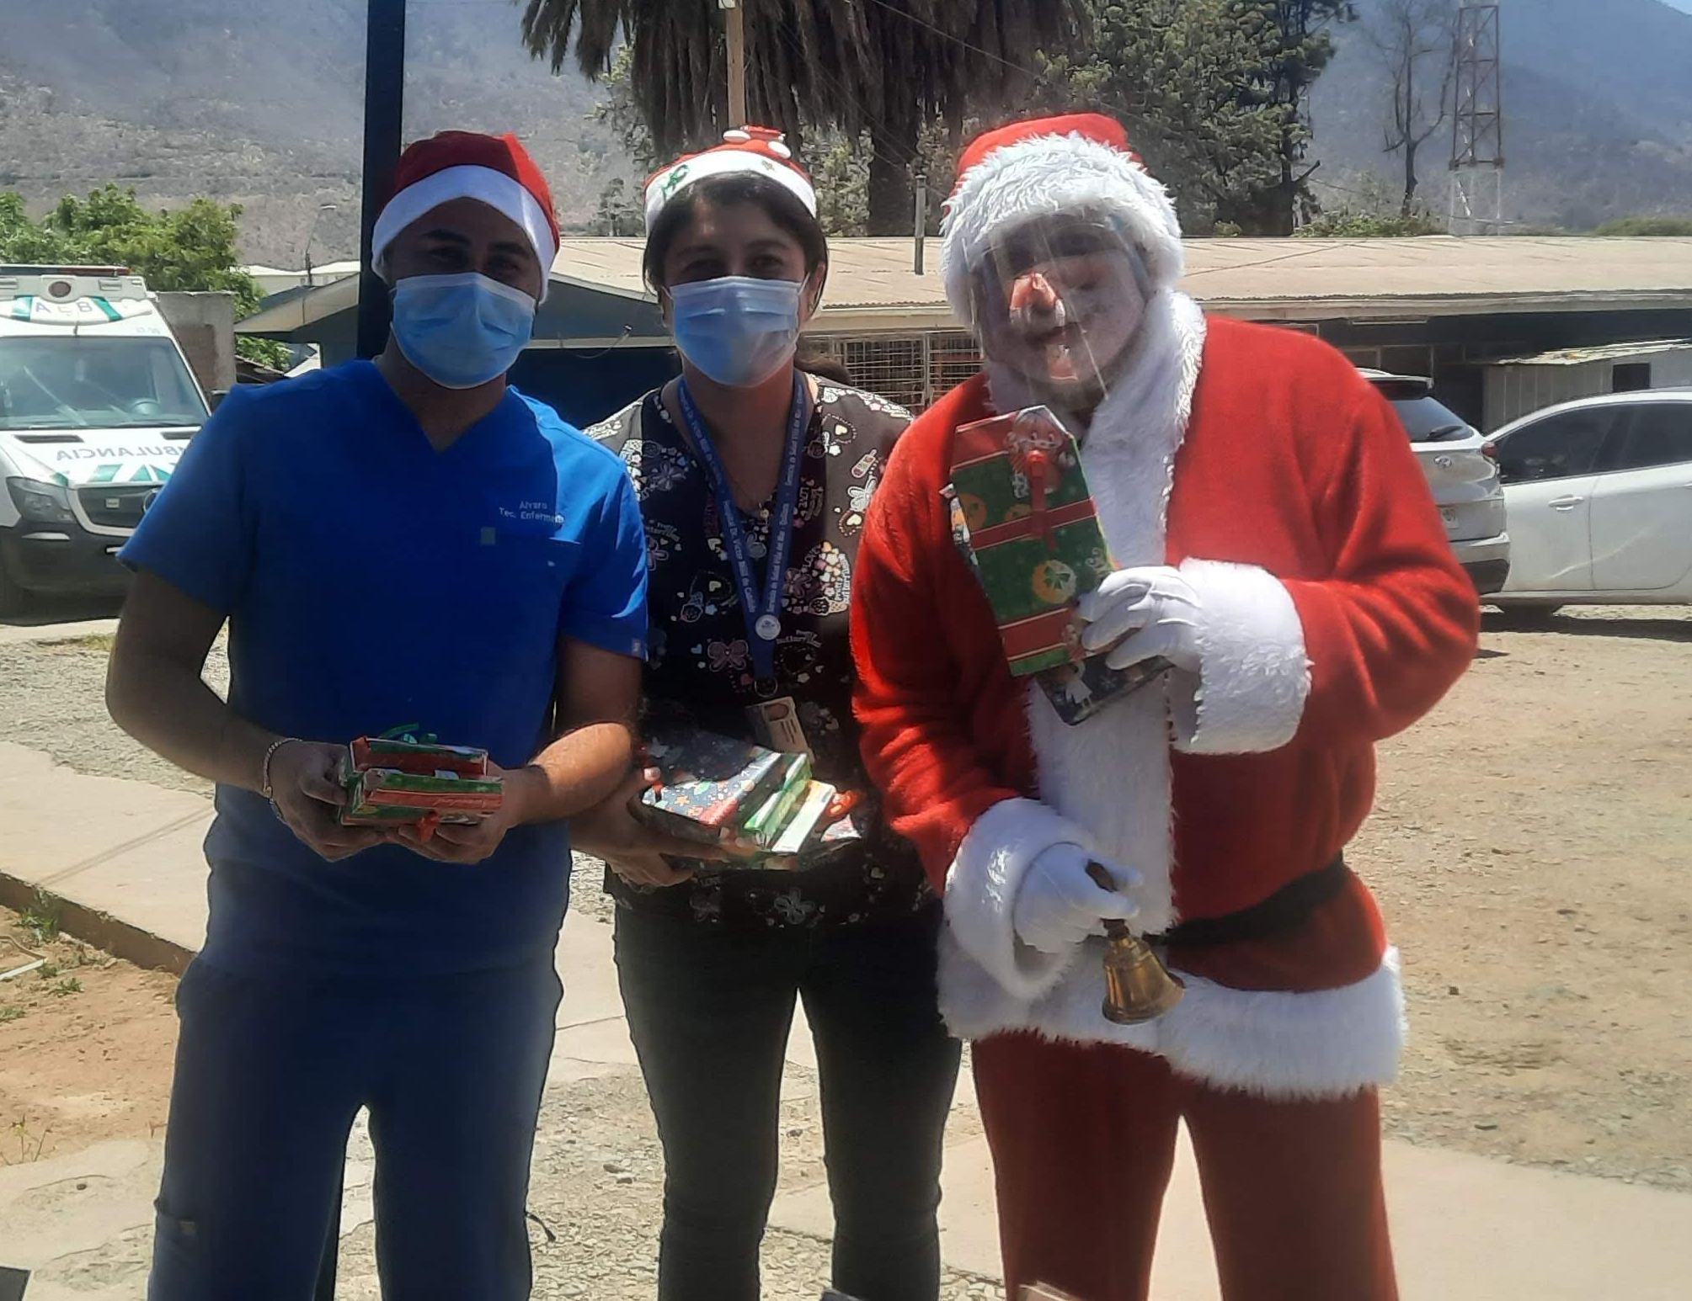
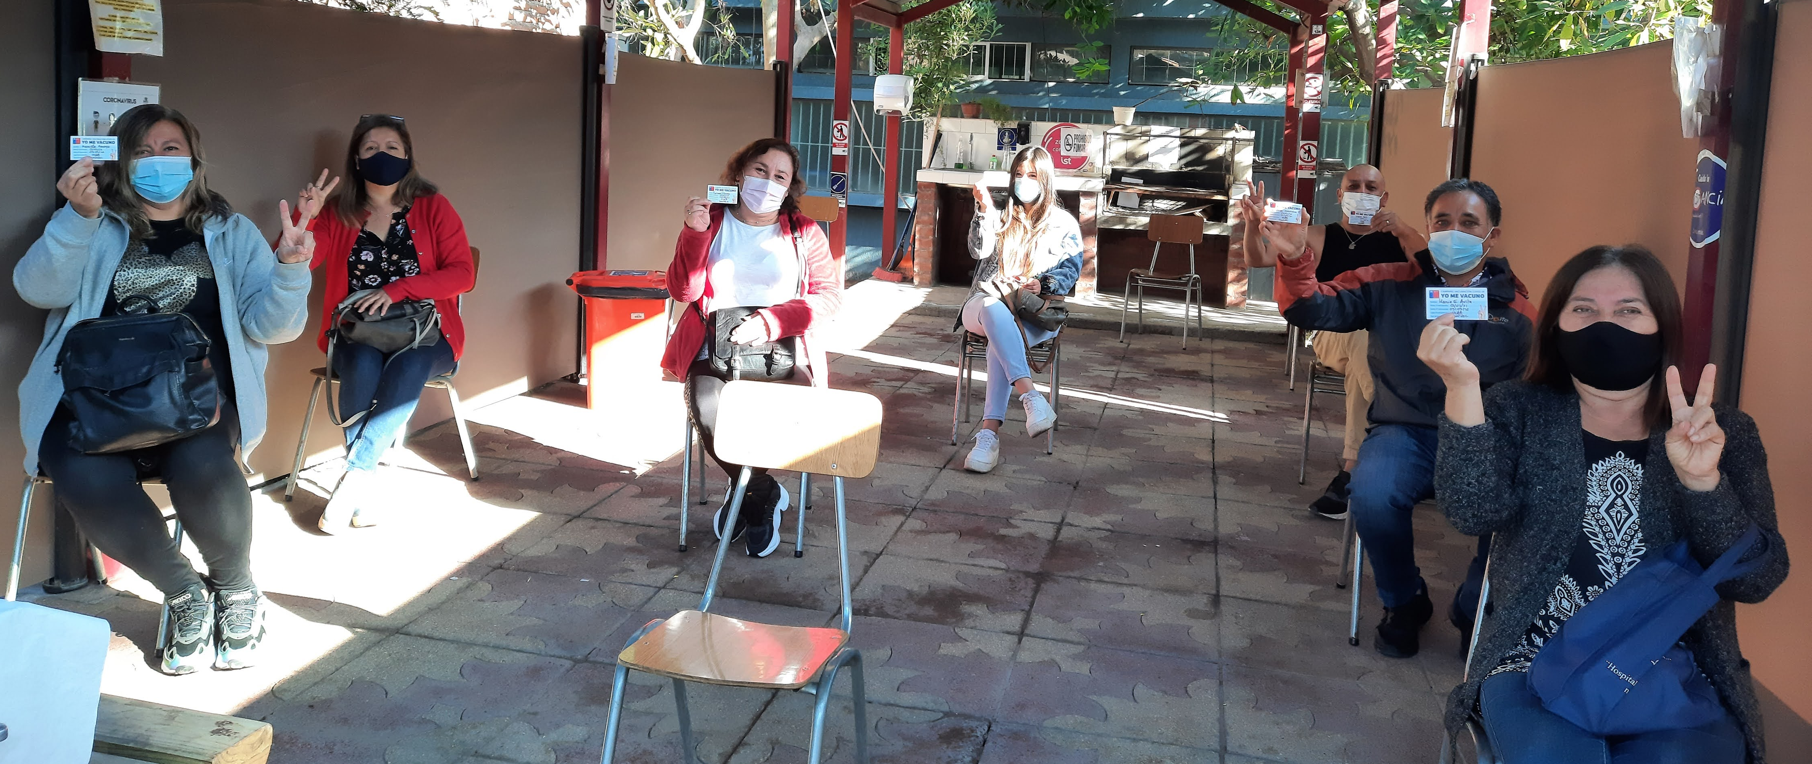
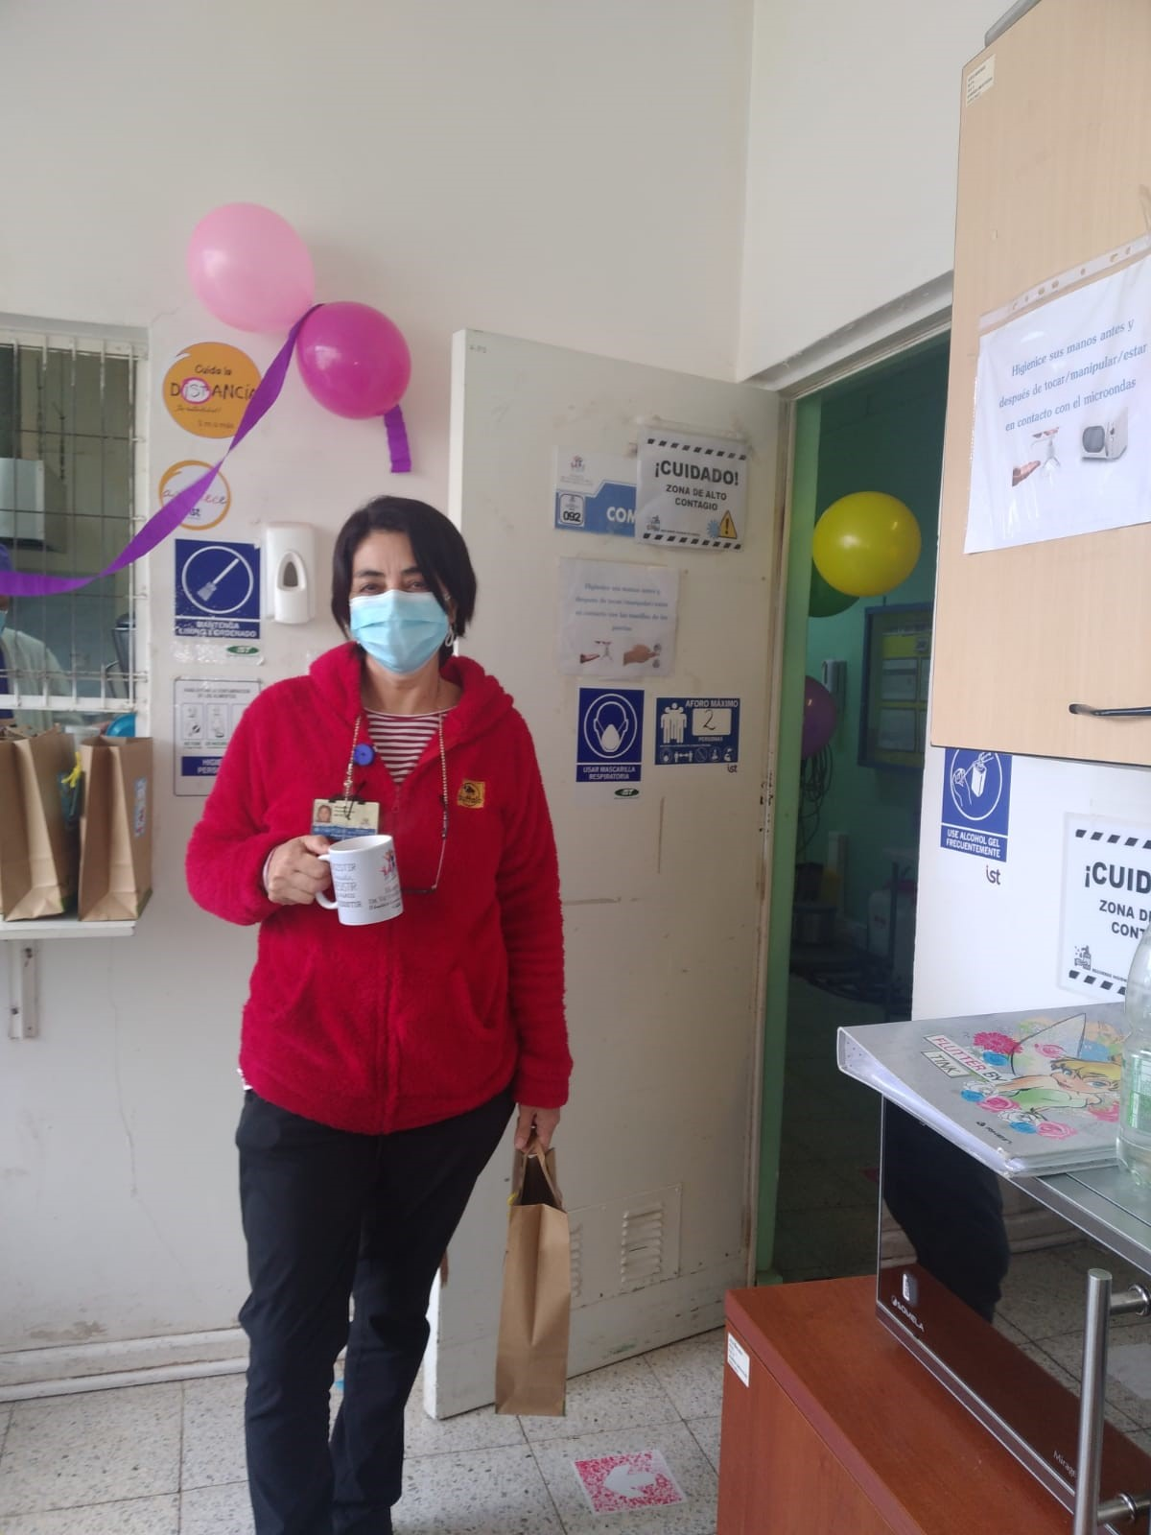
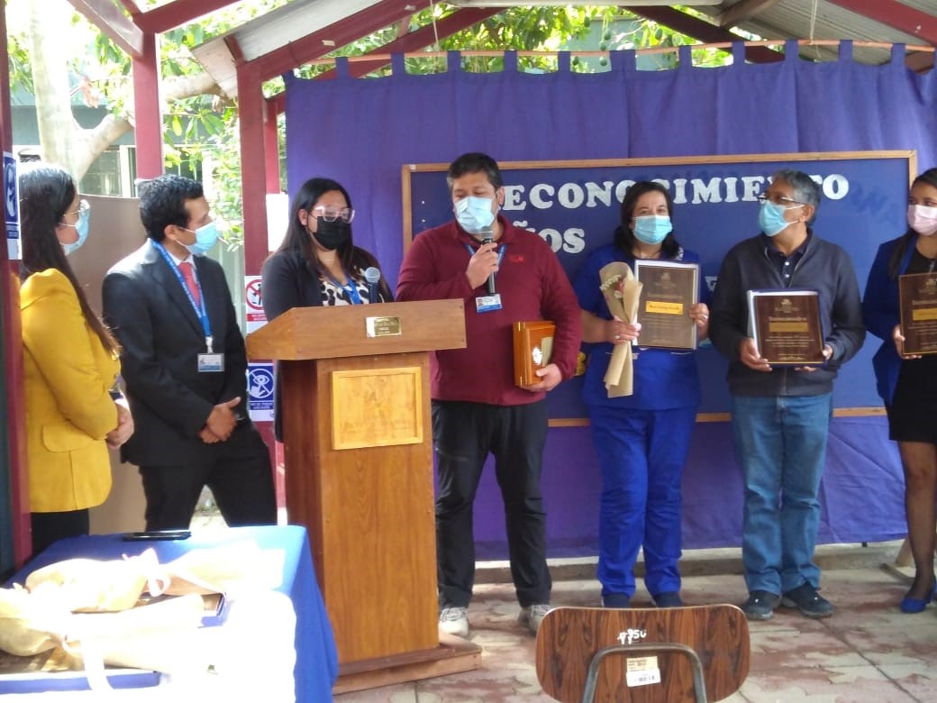
Gestión de las Personas: Calidad de Vida
Jefe Personal: Sra. Balkis Perez Petinelli
Salud Funcionaria

Slide 9
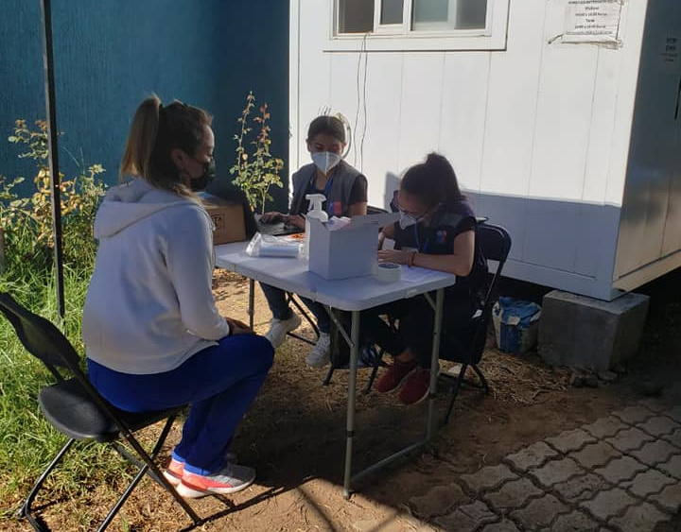
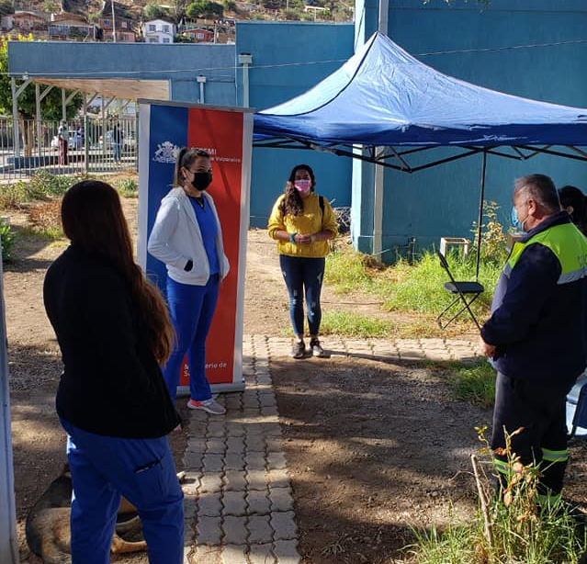
Gestión de las Personas: Calidad de Vida
Jefe Personal: Sra. Balkis Perez Petinelli
Salud Funcionaria
Operativos SEREMI Búsqueda Activa

Slide 10
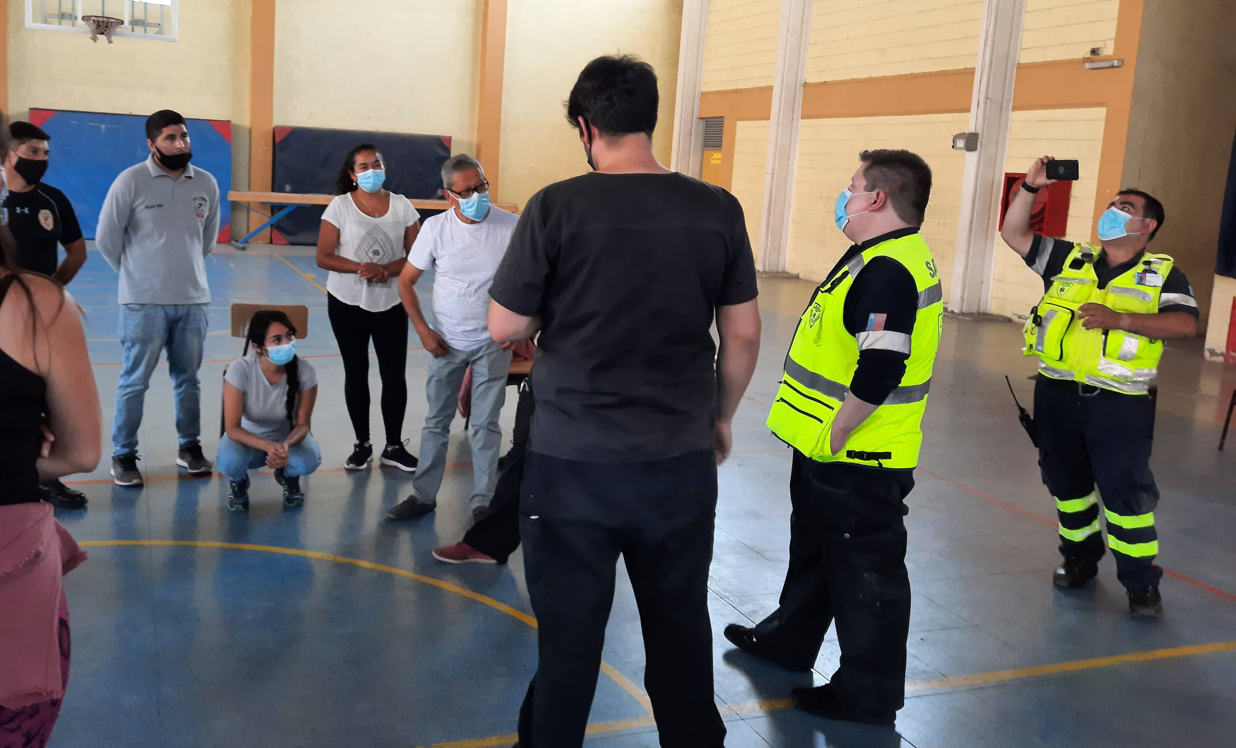
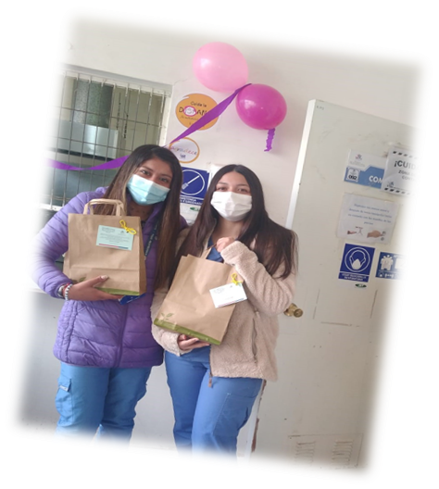
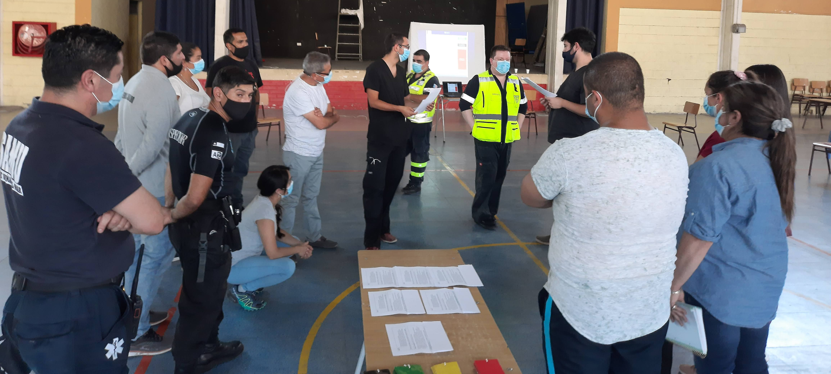

Gestión de las Personas: Calidad de Vida
Jefe Personal: Sra. Balkis Perez Petinelli
Capacitación
Bienestar

Slide 11

Subdirector Administrativo: Sr. Jaime Araya Burgos

Slide 12
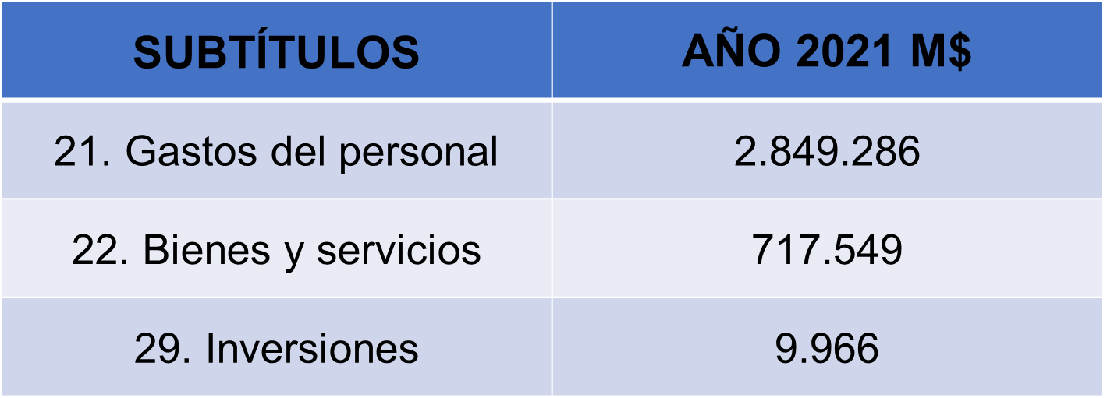

Gestión Financiera
Subdirector Administrativo: Sr. Jaime Araya Burgos
PRESUPUESTO 2021

Slide 13

Gestión Financiera
Subdirector Administrativo: Sr. Jaime Araya Burgos
GASTO TOTAL: M$710.656 (2020) v/s M$717.549 (2021)

Slide 14

Gestión Financiera
Subdirector Administrativo: Sr. Jaime Araya Burgos

Slide 15
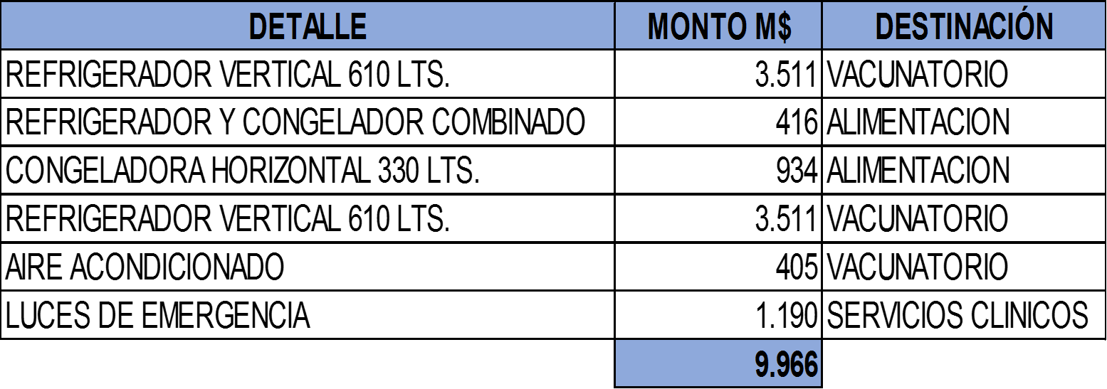

Gestión Financiera
Subdirector Administrativo: Sr. Jaime Araya Burgos
SUB. 29: INVERSIONES

Slide 16
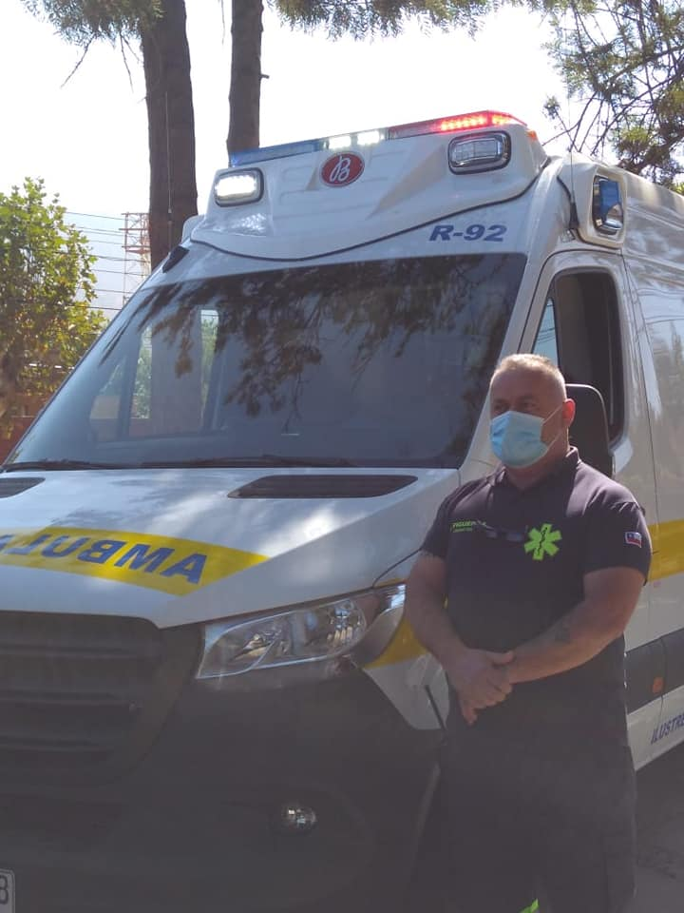
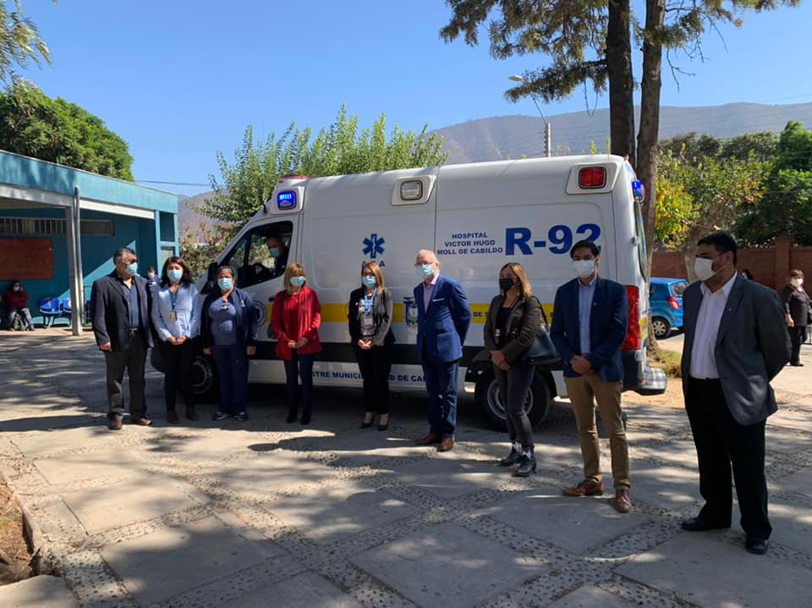
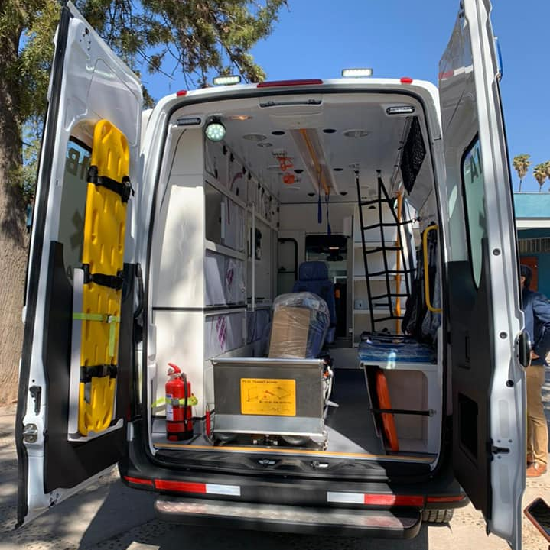
Gestión Financiera
Subdirector Administrativo: Sr. Jaime Araya Burgos
SUB. 29: INVERSIONES

Slide 17
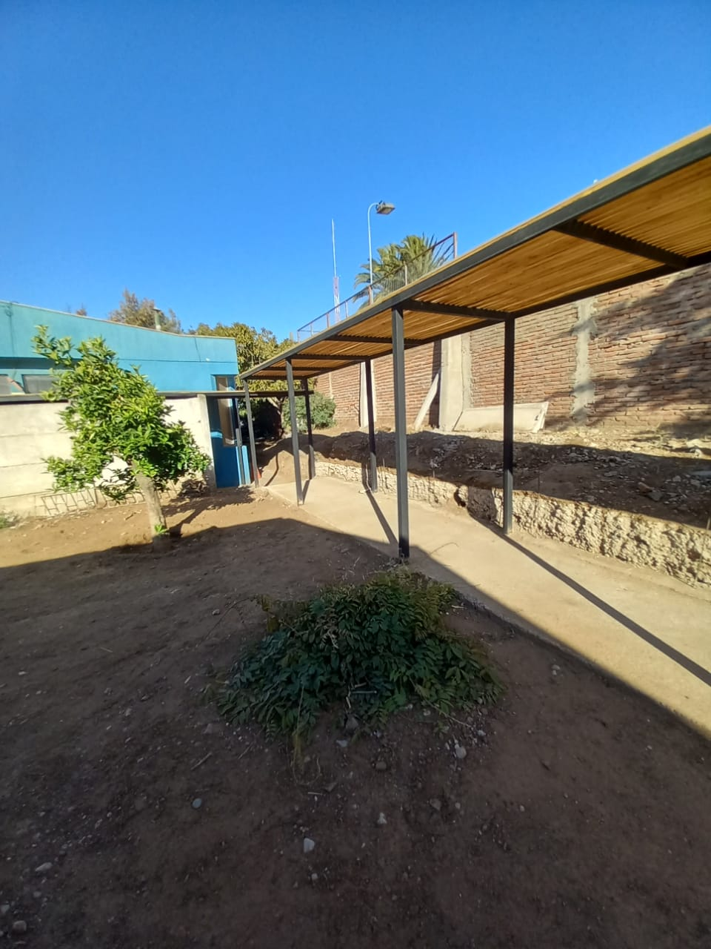
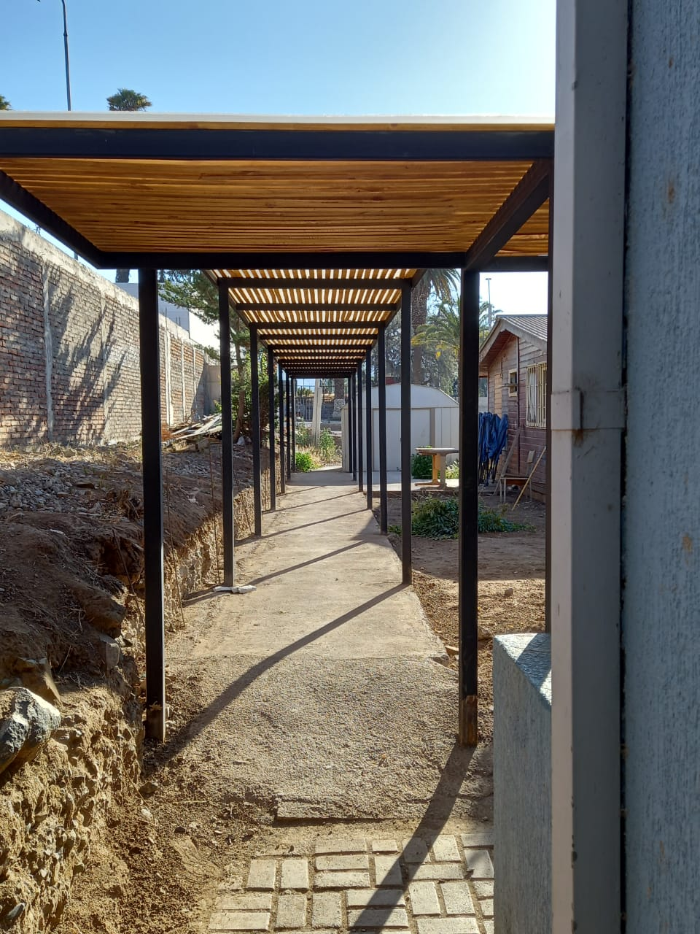
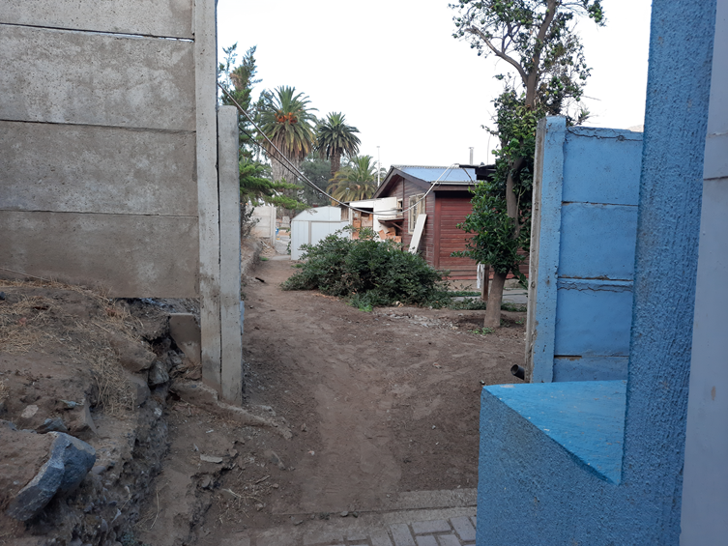
Mejoras Infraestructura
Construcción Pérgola

Slide 18
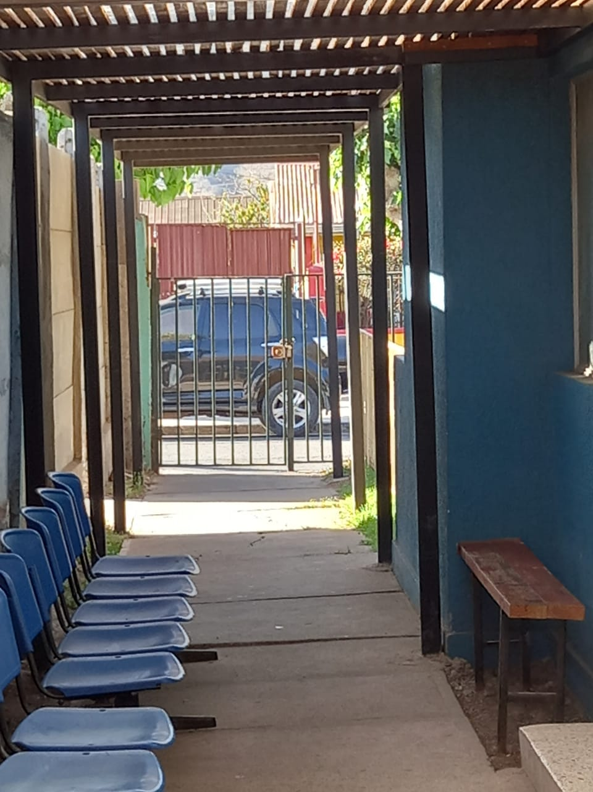
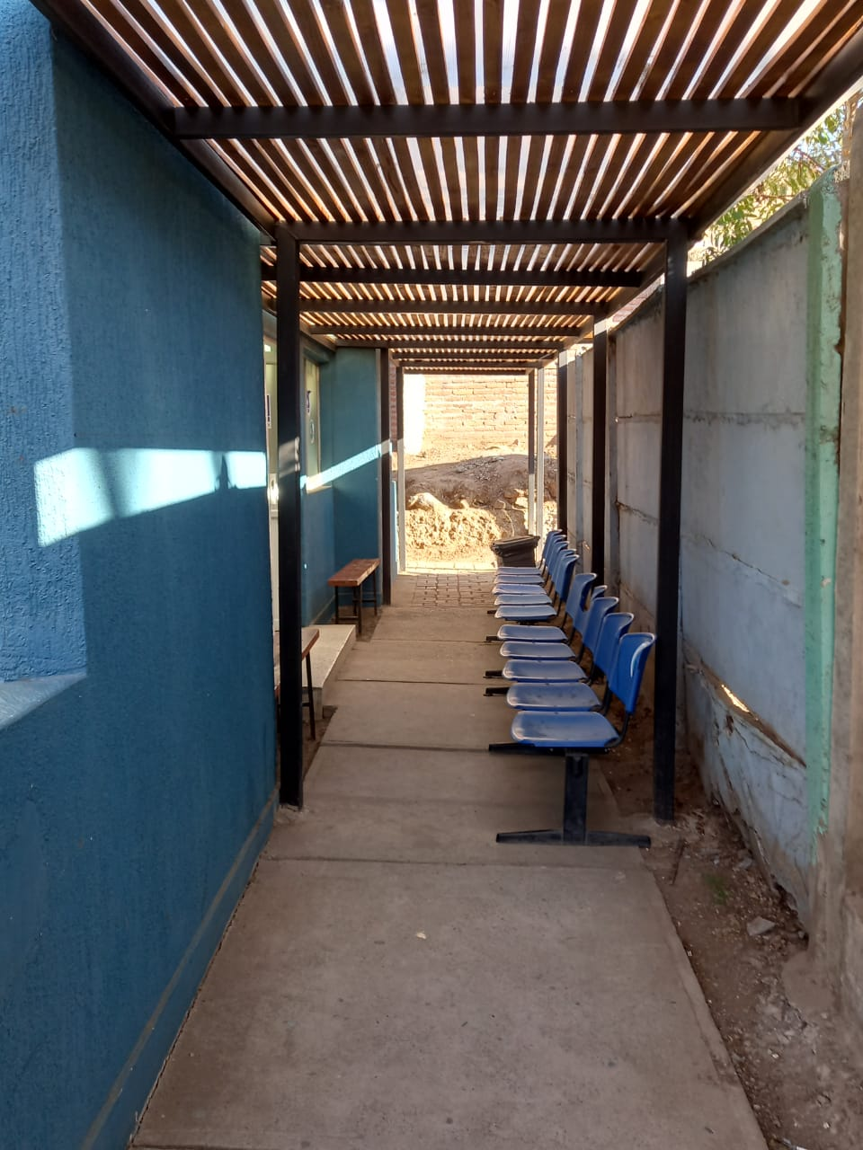
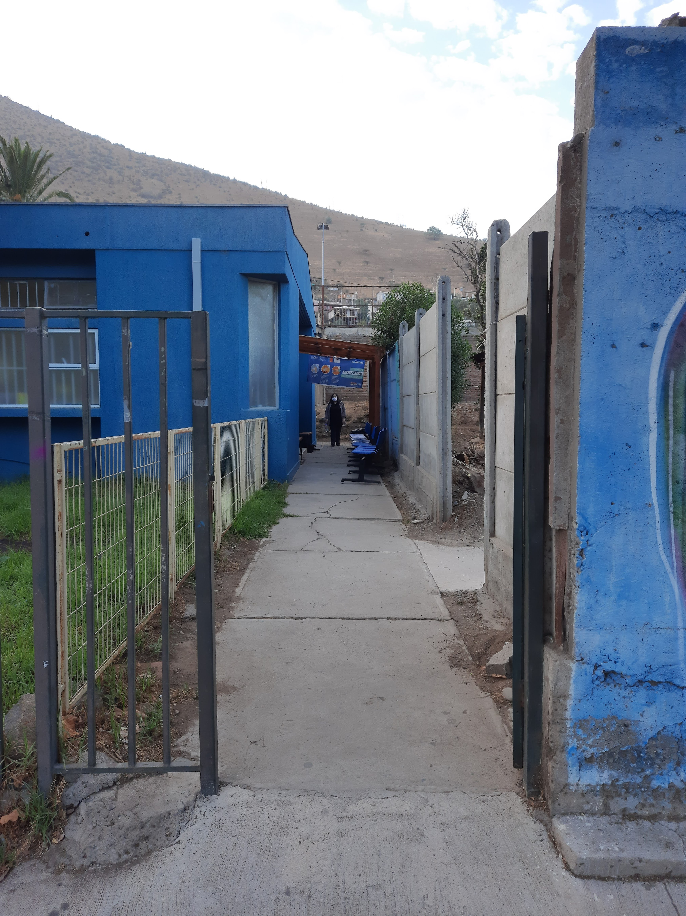
Mejoras Infraestructura
Pasillo Ingreso APS

Slide 19
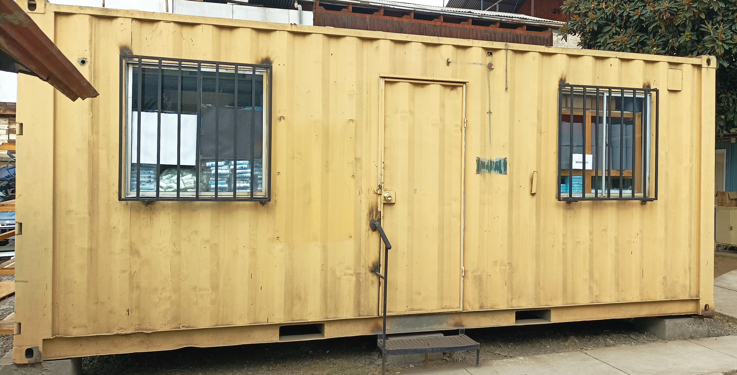
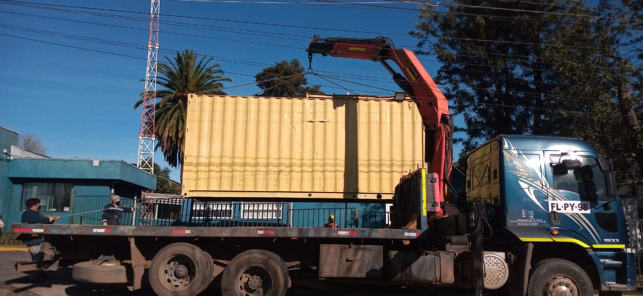
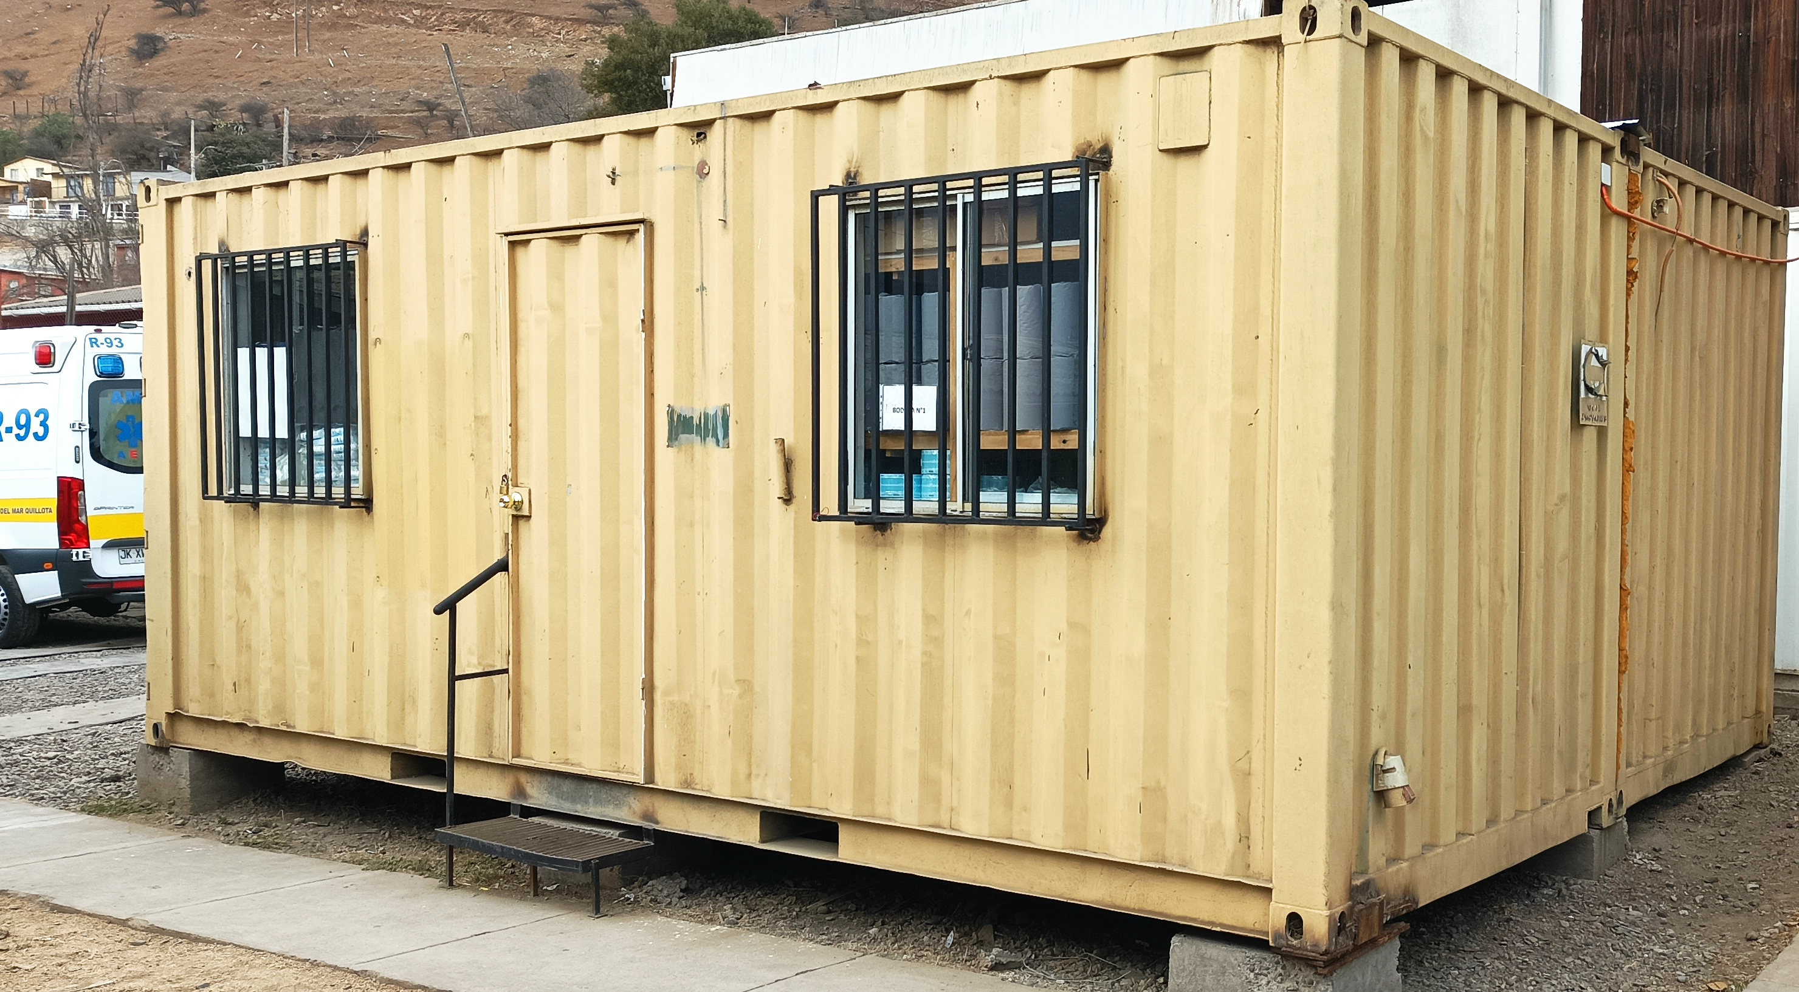
Mejoras Infraestructura
Conteiner Bodegas

Slide 20
Mejoras Infraestructura
Conteiner Bodegas

Slide 21
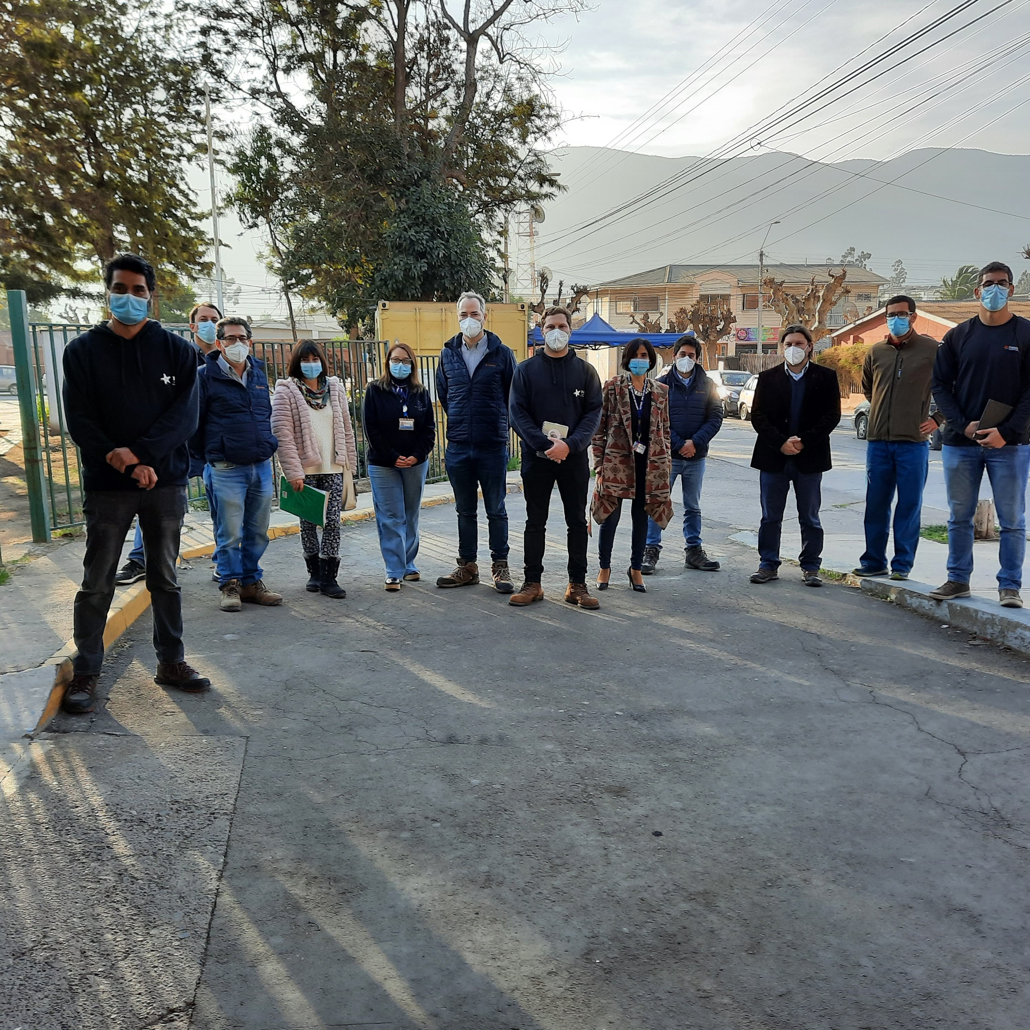
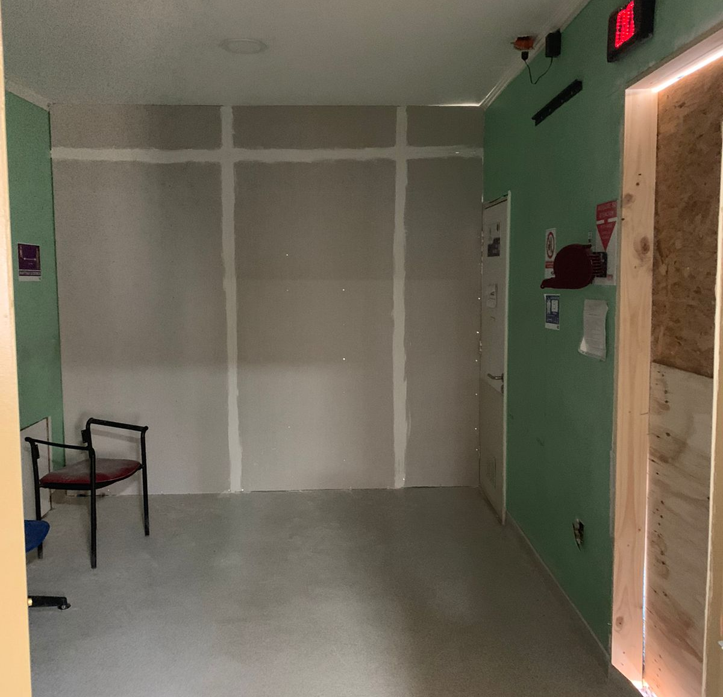
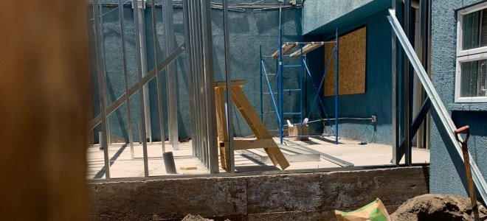
Mejoras Infraestructura
Proyecto Ampliación Urgencia
Minera Las Cenizas - Desafío Chile - Municipio – Servicio de Salud

Slide 22
Subdirector Administrativo: Sr. Jaime Araya Burgos

Slide 23
Atención Primaria de Salud (APS) Gestión Usuaria
Jefe de Servicio. Klga. Daniela Salgado
Programa Nacional del Niño y de la Niña
Programa del Adulto - Programa de Salud Cardiovascular
Programa del Adulto Mayor
Programa de Salud Mental
Programa de la Mujer
Programa de Dependencia Severa
Programa Alivio del Dolor y Cuidados Paliativos
Programa Chile Crece Contigo
Programa Nacional de Inmunizaciones
Programa Nacional de Control Tuberculosis
Epidemiología - ENO
Agendamiento de Horas
Ingreso de Interconsultas - Seguimiento de Interconsultas
Programa de Resolutividad e Imágenes Diagnosticas
Curaciones y Tratamientos
Atención Clínica
66 hrs. Matrona
88 hrs. Enfermera
88 hrs. Odontólogo
66 hrs. Kinesiólogo
88 hrs. Psicólogo
22 hrs. Educadora
44 hrs. Nutricionista
88 hrs. TENS
Horas Medico (8 EDF)
66 As. Sociales
Apoyo
3 Administrativos.

Slide 24
Atención Primaria de Salud (APS) Gestión Usuaria
Jefe de Servicio. Klga. Daniela Salgado

Slide 25
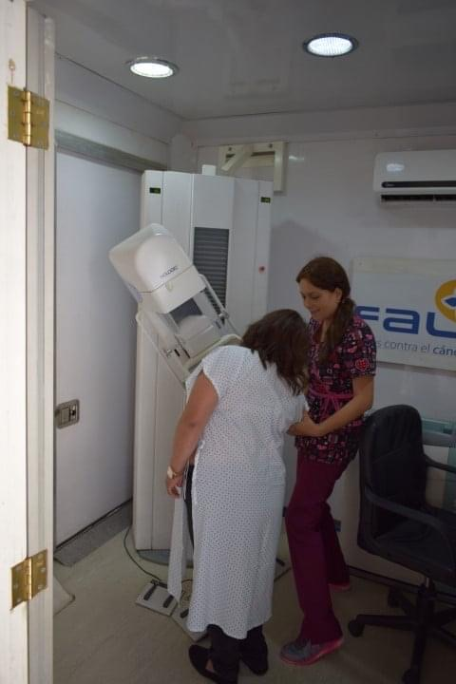

Atención Primaria de Salud (APS) Gestión Usuaria
Jefe de Servicio. Klga. Daniela Salgado
Imágenes Diagnósticas y Resolutividad
Mamografías: 345
Eco Mamarias: 108
Eco Abdominales: 18
Vicio de Refracción (GES / No GES): 26
Fondo de Ojo: 241

Slide 26
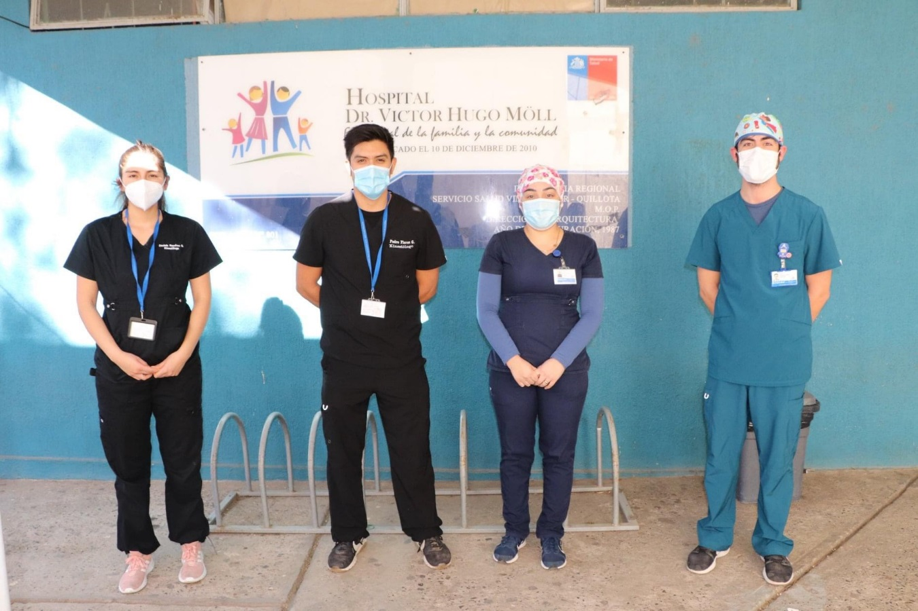
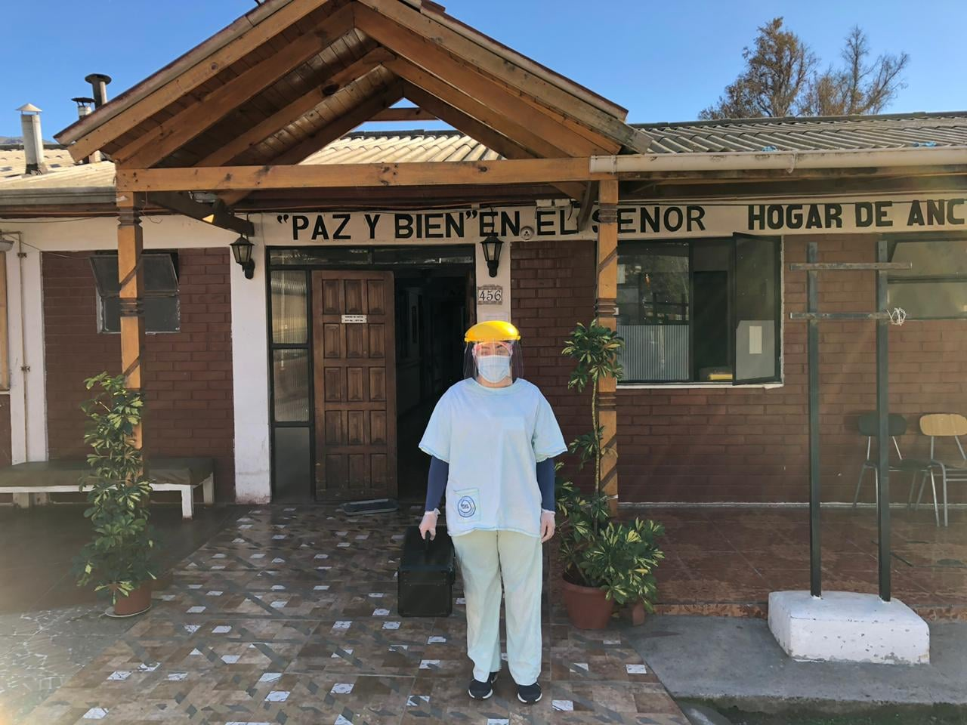
Atención Primaria de Salud (APS) Gestión Usuaria
Jefe de Servicio. Klga. Daniela Salgado
Equipo COVID
6480 Llamadas telefónicas
62 Visitas Domiciliarias
364 PCR para Búsqueda Activa

Slide 27
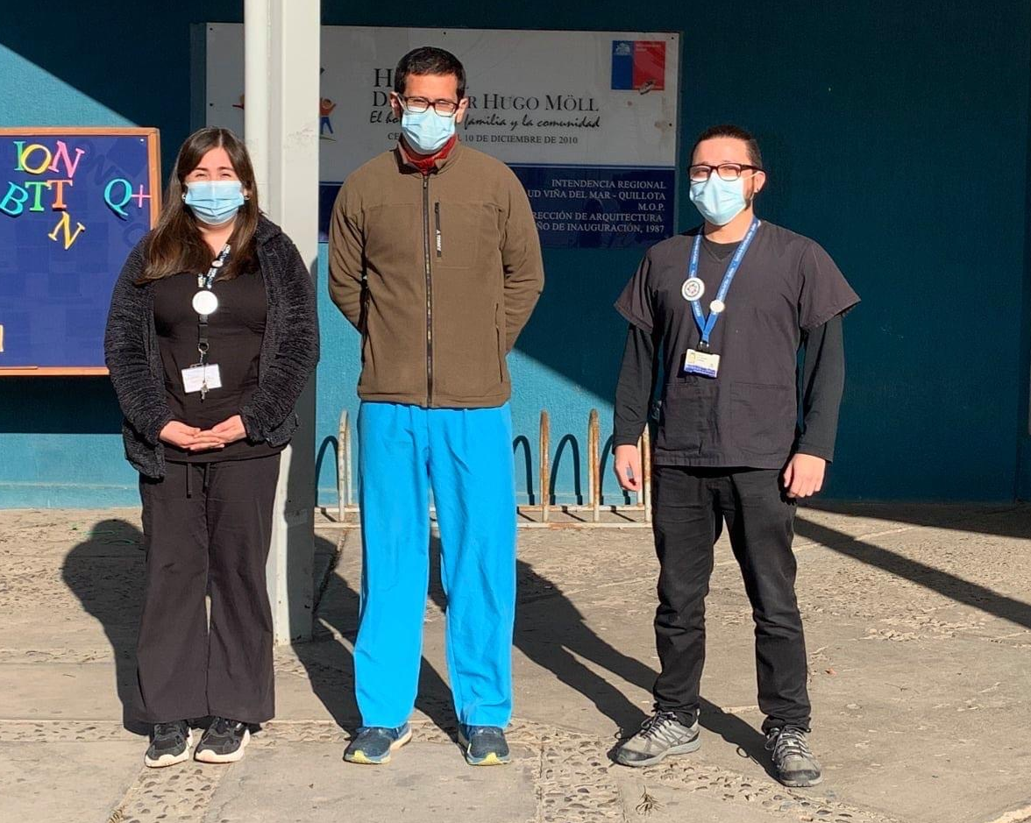
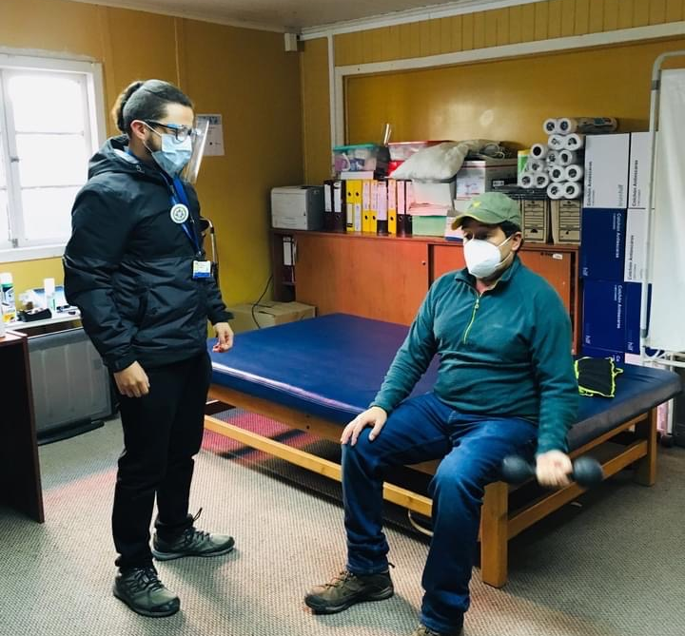
Atención Primaria de Salud (APS) Gestión Usuaria
Jefe de Servicio. Klga. Daniela Salgado
Rehabilitación: Usuarios Secuelados de COVID
12
Ingresos
12
Altas

Slide 28
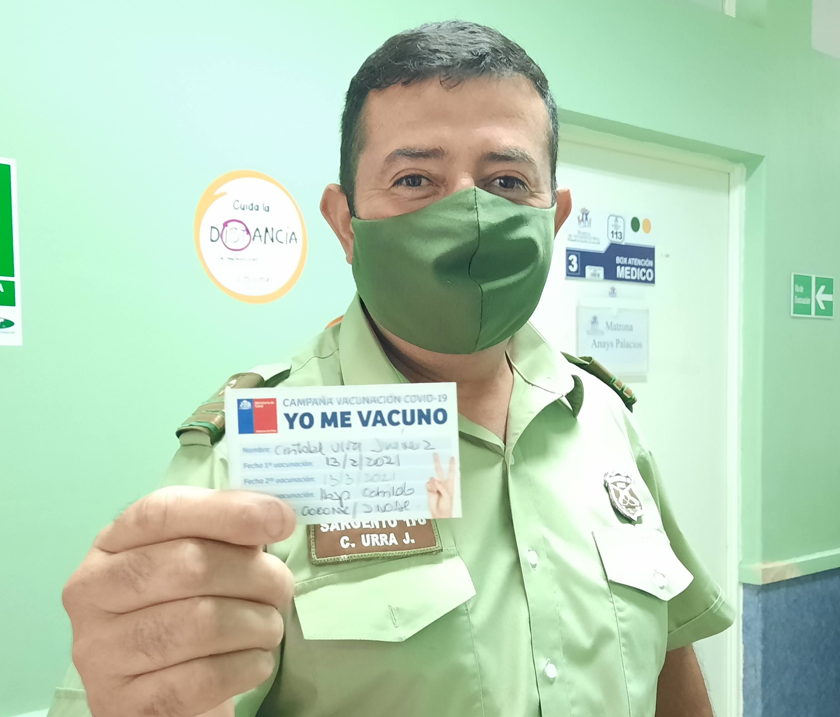
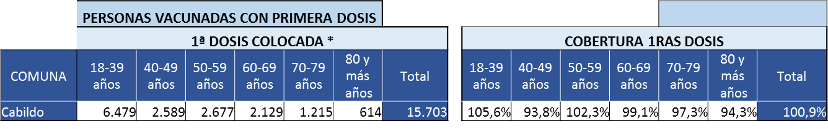
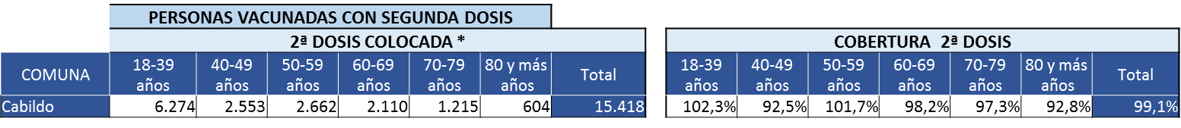
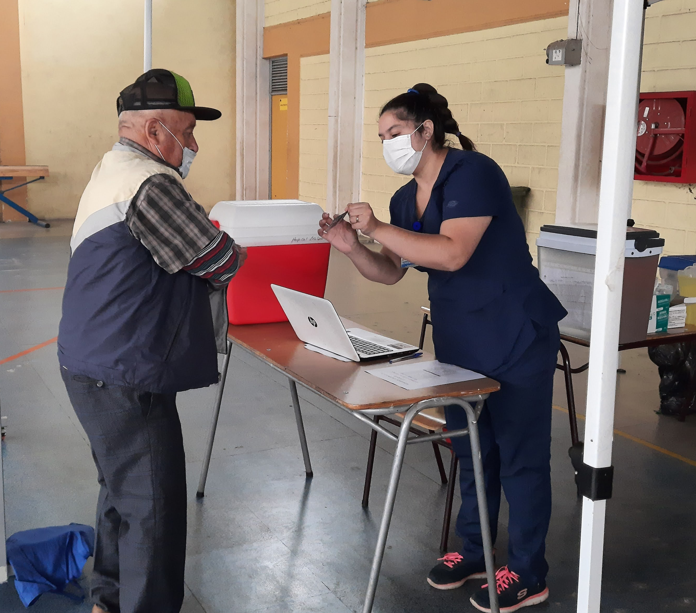
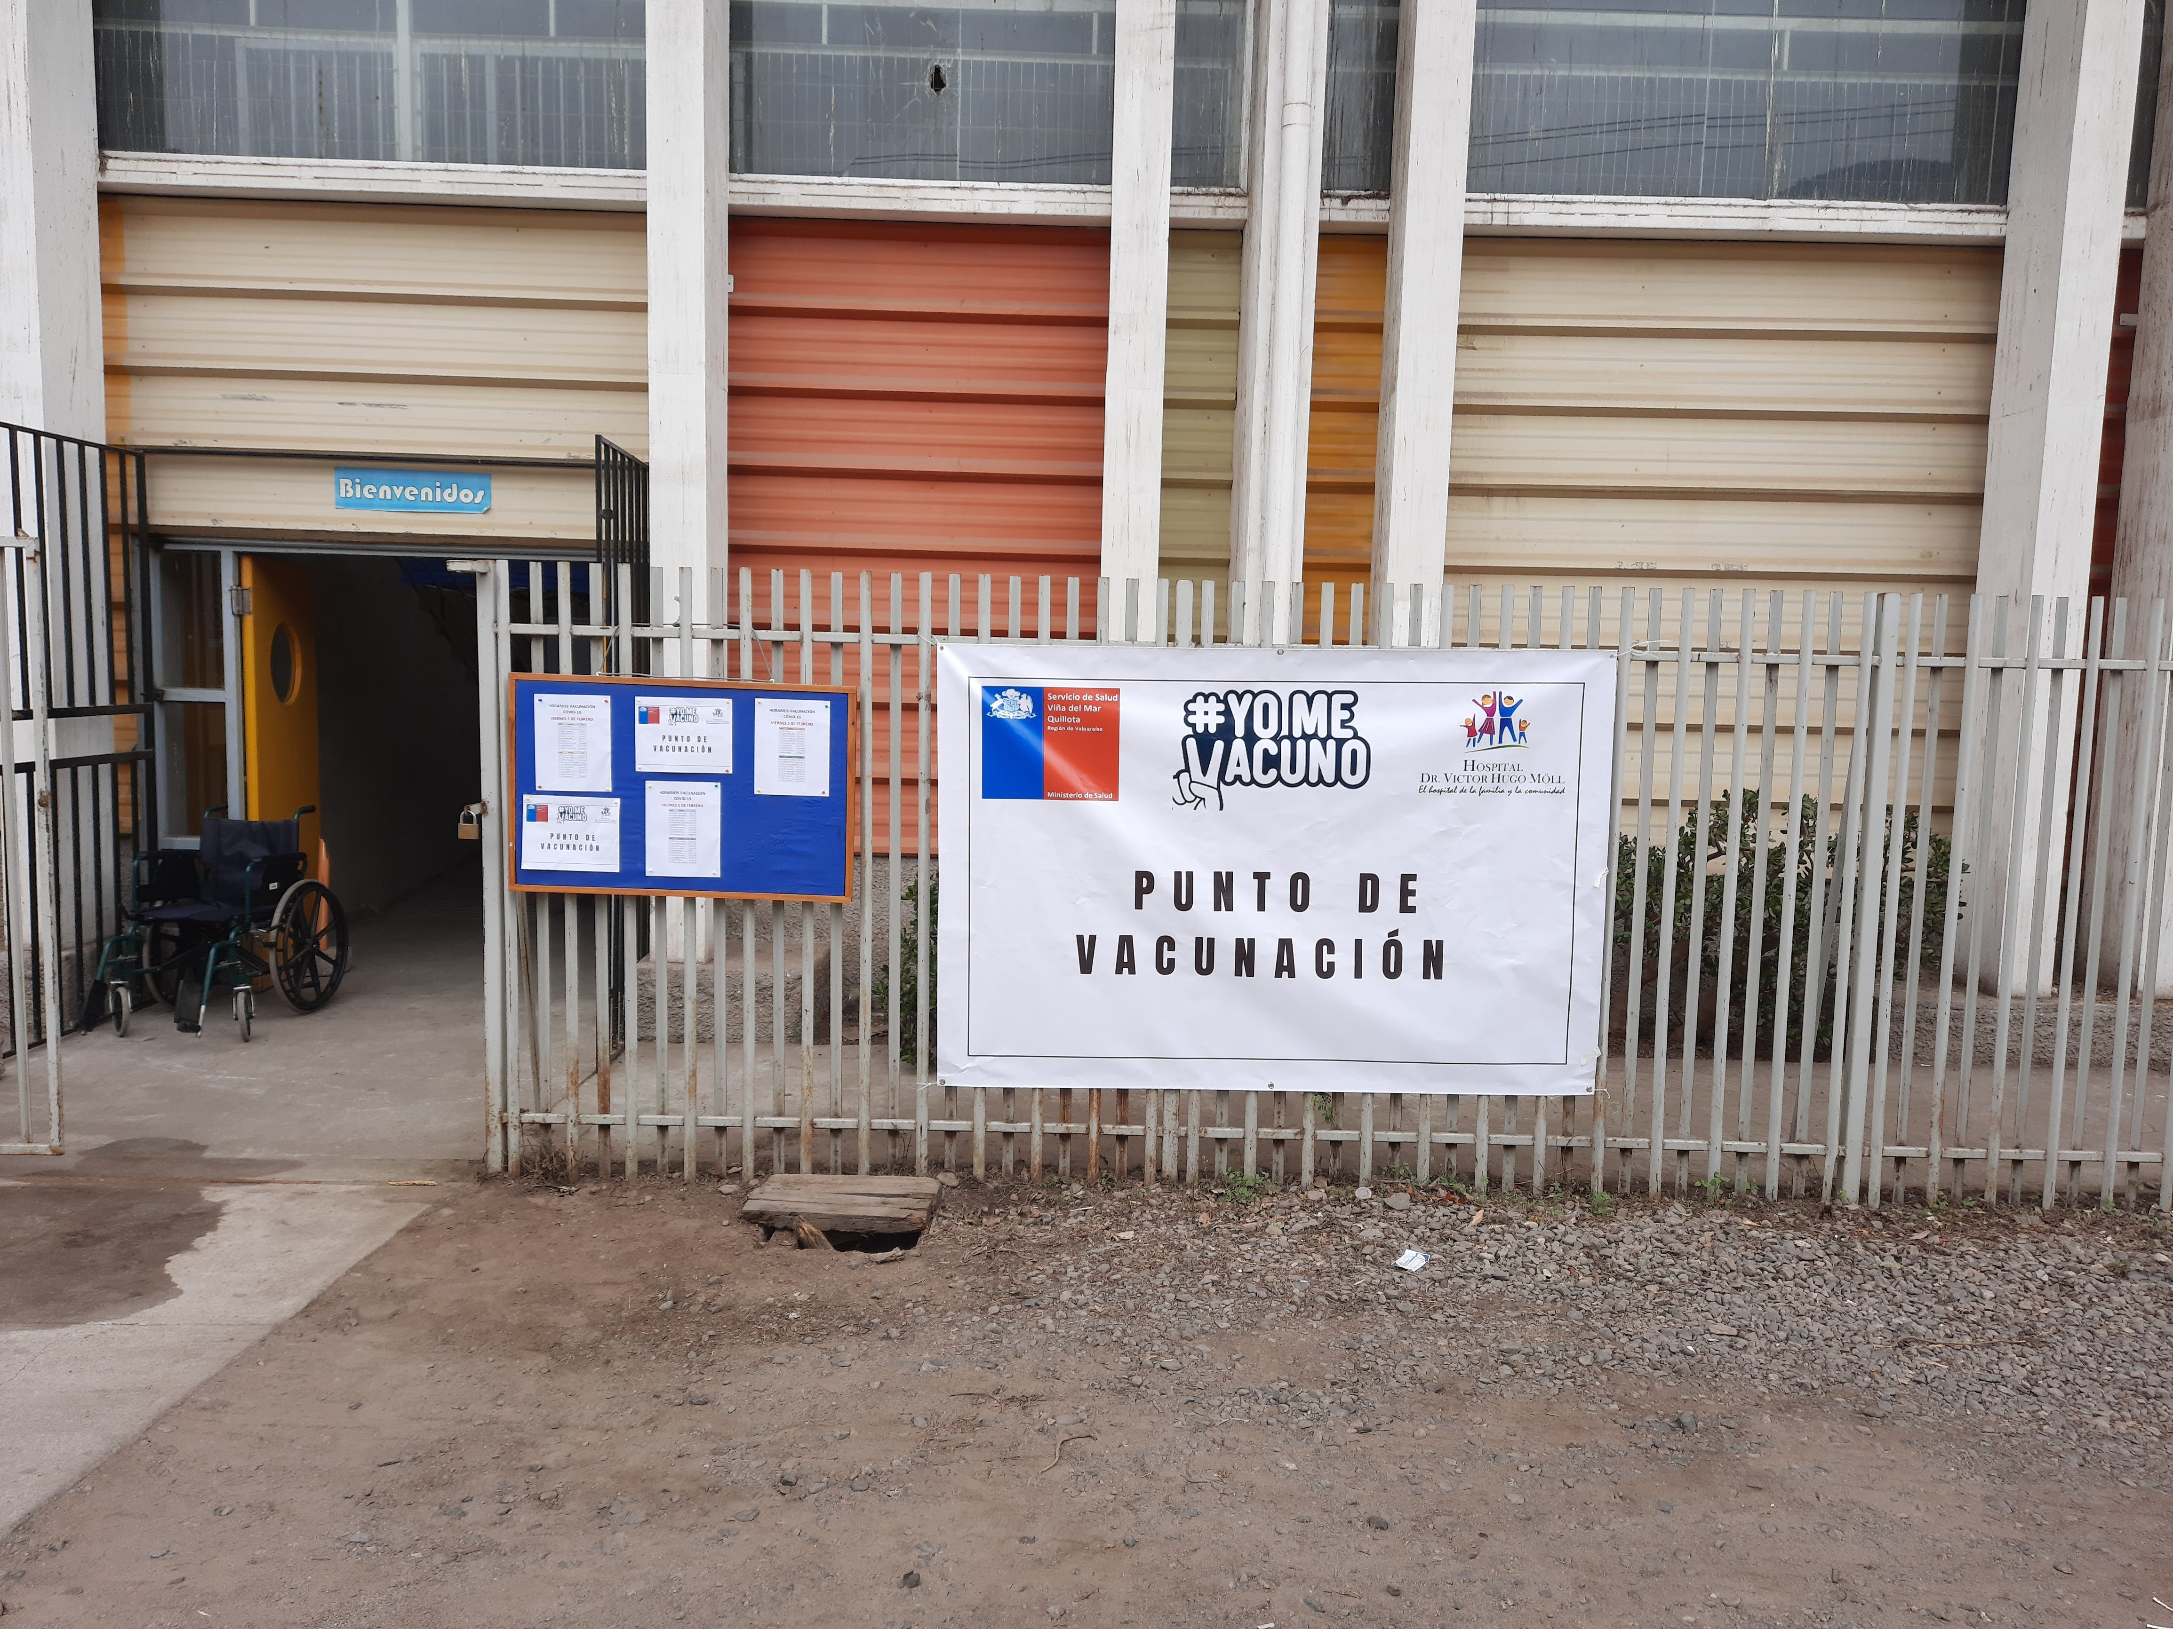
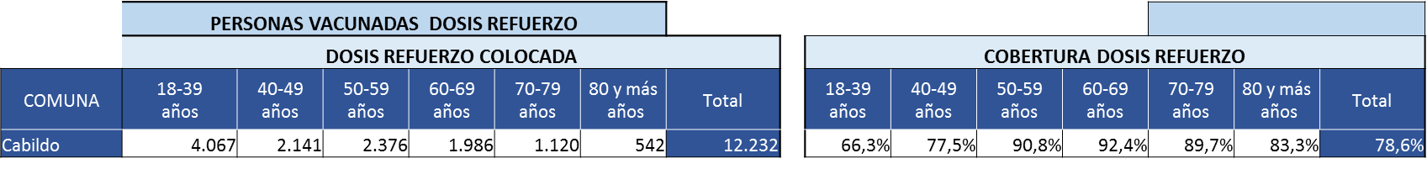
Atención Primaria de Salud (APS) Gestión Usuaria
Jefe de Servicio. Klga. Daniela Salgado
Campaña de Vacunación: Sars-Cov-2
Mayores de 18 años

Slide 29
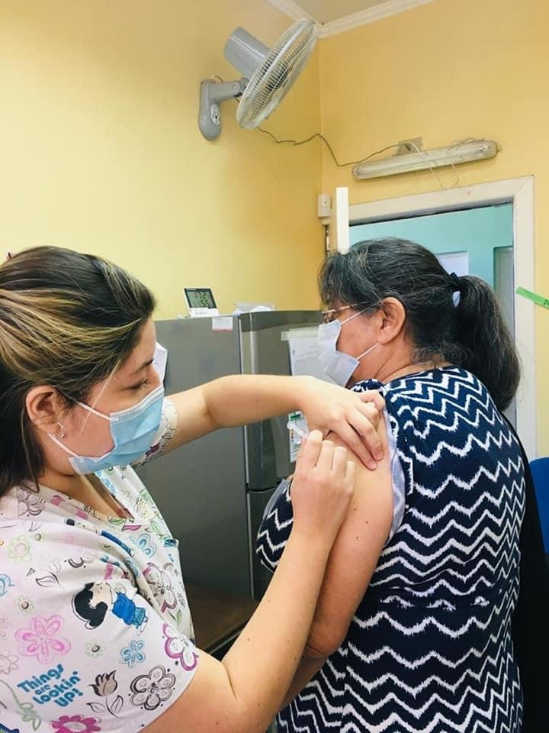
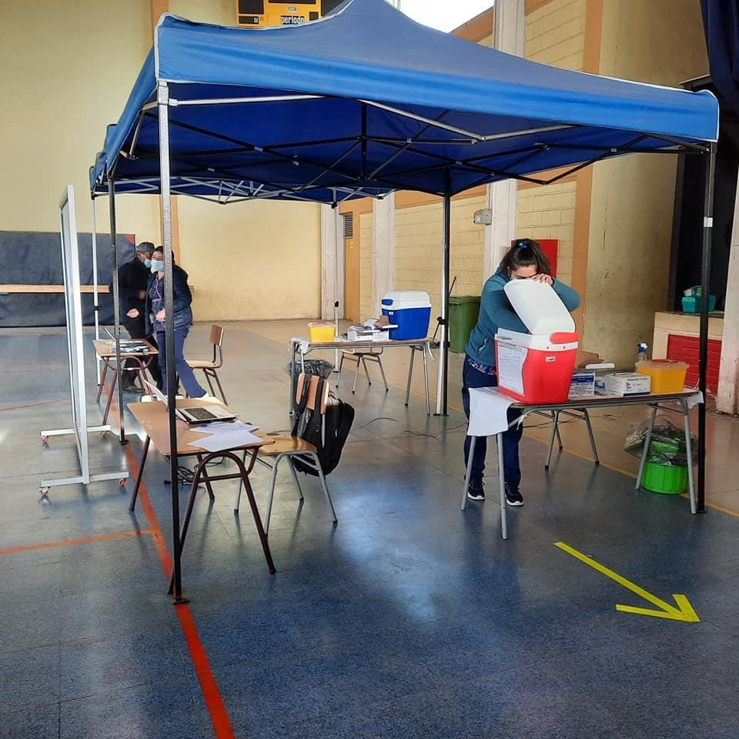

Atención Primaria de Salud (APS) Gestión Usuaria
Jefe de Servicio. Klga. Daniela Salgado
Campaña de Vacunación: Sars-Cov-2
COBERTURA
PRIMERA |  |  | SEGUNDA |  |  | REFUERZO
03 a 05 años | 6 a 11 años | 12 a 17 años | 03 a 05 años | 6 a 11 años | 12 a 17 años | 03 a 05 años | 6 a 11 años | 12 a 17 años
45,4% | 87,0% | 103,8% | 0,0% | 79,8% | 100,4% | 0,0% | 0,0% | 13,8%
Menores de 18 años

Slide 30
Subdirector Administrativo: Sr. Jaime Araya Burgos

Slide 31
Subdirección Gestión Asistencial
Subdirector Médico: Dr. Antoine Bouchet
S. Urgencia
S. Laboratorio
S. Medicina
S. Rayos
S. Maternidad
S. Farmacia

Slide 32


Urgencia
Jefe Servicio Dr. Antoine Bouchet Maxwell
Funcionamiento 24 Horas
2 Unidades Enero-Noviembre : Urgencia Respiratoria - Urgencia No Respiratoria
Reunificación en Diciembre 2021
Urgencia Respiratoria
1 Medico (24 hrs.)
1 Enfermera (24 hrs.)
1 TENS (24 hrs)
1 TENS (9 hrs)
1 Auxiliar de Servicio
1 Administrativo
Urgencia No Respiratoria
1 Medico (24 hrs.)
1 Enfermera (24 hrs.)
1 TENS (24 hrs)
1 TENS (9 hrs)
1 Auxiliar de Servicio
2 Conductores / 2 Ambulancias

Slide 33
Servicio de Urgencia
Jefe Servicio Dr. Antoine Bouchet Maxwell
57,6
Atenciones diarias
NEA: 51
AÑO | MEDICO | MATRON | DENTAL | TOTAL
2020 | 16402 | 1734 | 625 | 18761
2021 | 18452 | 1526 | 1053 | 21031

Slide 34
Servicio de Urgencia
Jefe Servicio Dr. Antoine Bouchet Maxwell
Año | Total Atenciones
2020 | 18761
2021 | 21031

Slide 35
Subdirección Gestión Asistencial
Subdirector Médico: Dr. Antoine Bouchet

Slide 36
Servicio de Urgencia
Jefe Servicio Dr. Antoine Bouchet Maxwell

Slide 37

Servicio de Urgencia
Jefe Servicio Dr. Antoine Bouchet Maxwell
C1 < 10 min: 16
C1 > 10 min: 9
98%
C2 < 30 min: 123
C2 > 30 min: 3
64%
98%
C3 < 30 min:1850
C3 30 – 90 min: 32
C3 >90 min:1
C4 < 90 min:5835
C4 90 – 180 min: 1
C4 >180 min:0
C5 < 180 min 13504
C5 >180 min: 4
99%
99%

Slide 38
Urgencia
Jefe Servicio Dr. Antoine Bouchet Maxwell
Funcionamiento 24 Horas
752 Traslados
315 Hospitalizaciones en Medicina
RT-PCR Sars-CoV2: 2344
COVID: 3705
21031 Atenciones

Slide 39
Subdirector Administrativo: Sr. Jaime Araya Burgos

Slide 40



Servicio Medicina
Jefe Servicio Dra. Constanza Ramirez
Funcionamiento 24 Horas
Dotación Personal
Horas Medico/ Paciente
Horas EU
1 TENS 24 hrs.
1 TENS Jornada Diurna (8 a 17 hrs.)
Horas Auxiliar

Slide 41
Servicio Medicina
Jefe Servicio Dra. Constanza Ramirez
Funcionamiento 24 Horas
Indicadores | 2019 | 2020 | 2021
Indice Ocupacional | 53% | 44% | 49%
Promedio Días de Estada | 8,8 | 9,9 | 9,5
Egresos Hospitalarios | 499 | 365 | 309

Slide 42
Servicio Maternidad
Jefe Servicio Dr. Franco Bavestrello - Cristina Martinez (Nov 2021)
Funcionamiento 24 Horas
Dotación Personal
1 Matrón /a 24 hrs.
1 TENS 24 hrs
Dotación Personal
Horas Medico/ Paciente
1 Matrón /a 24 hrs.
1 TENS 24 hrs
RECONVERSIÓN DE CAMAS
Emergencia Sanitaria
Camas / Box
6 camas Gineco Obstétricas
1 Box de Emergencia Gineco – Obstétrica
1 Sala Preparto / Parto
Camas / Box
6 camas Medicina
1 Box de Emergencia Gineco – Obstétrica
1 Sala Preparto / Parto

Slide 43

Servicio Maternidad
Jefe Servicio Dr. Franco Bavestrello - Cristina martinez (Nov 2021)
Se mantienen atenciones de Urgencias
Protocolo de derivación de parto
3 partos
RECONVERSIÓN DE CAMAS
Emergencia Sanitaria
Funcionamiento 24 Horas

Slide 44
Servicios de Apoyo Diagnósticos
RAYOS
Jefe Servicio Dr. Mauricio Jorquera
Torax : 88
TOTAL DE RADIOGRAFIAS REALIZADAS: 4853
Cadera 3 meses : 157

Slide 45
Servicios de Apoyo Diagnósticos
LABORATORIO
Jefe Servicio TM. Alejandro Olmos

Slide 46


Servicios de Apoyo Diagnósticos
Jefe Servicio QF. Alejandro Morales C
FARMACIA
Revisión de Medicación sin Entrevista: At. Abierta - At. Cerrada: 1586
Notificaciones de RAM a ISP: 8 RAM+ 2 ESAVI
23083 recetas despachadas- 111105 medicamentos
842 Recetas bajo control legal
Acercamiento de Recetas desde Quillota
Acercamiento de Fármacos desde Gustavo Fricke
Agenda para retiro de Pacientes Crónicos (ventanilla Especial)
Incorporación de tercera ventanilla de Atención

Slide 47
Subdirector Administrativo: Sr. Jaime Araya Burgos

Slide 48



Participación Social y Comunitaria
Jefe de Unidad: As. Social Pamela Perez
Conversatorio
“Sexualidad, afectividad y Genero”
Ps. Oscar Barría.
Conversatorio
“Lactancia Materna en tiempos de Pandemia. Una mirada multidisciplinaria”
Equipo. Chile Crece Contigo

Slide 49





Participación Social y Comunitaria
Jefe de Unidad: As. Social Pamela Perez
Vacunación CoVID – Influenza
Dirigentes Visitan el Bi Provincial

Slide 50





Participación Social y Comunitaria
Jefe de Unidad: As. Social Pamela Perez
Diagnostico Participativo
Stand de Regulación Migratoria

Slide 51


Participación Social y Comunitaria
Jefe de Unidad: As. Social Pamela Perez
Entrega de kits de cuidado Covid a población inmigrante

Slide 52


Participación Social y Comunitaria
Jefe de Unidad: As. Social Pamela Perez
Charlas en establecimientos educacionales
“Técnicas preventivas COVID 19”
Dirigidas a estudiantes y funcionarios.

Slide 53
Participación Social y Comunitaria
Jefe de Unidad: As. Social Pamela Perez
OIRS
Oficina de Informaciones Reclamos y Sugerencias

Slide 54
Participación Social y Comunitaria
Jefe de Unidad: As. Social Pamela Perez
OIRS
Oficina de Informaciones Reclamos y Sugerencias

Slide 55
Participación Social y Comunitaria
Jefe de Unidad: As. Social Pamela Perez
OIRS
Oficina de Informaciones Reclamos y Sugerencias

Slide 56


Estrategias de Comunicación
Radios Locales
Participación de Profesionales espacios de Salud: Educación a la Comunidad.
Entrevistas Directora / SDM: Temas Contingentes Hospital
Búsqueda de personas: Citaciones
Avisos varios: Necesidad de Actualizar datos demográficos
Prensa Digital

Slide 57





Estrategias de Comunicación
REDES SOCIALES: FANPAGE
1780 Seguidores 475 Nuevos
25 a 54 años 6744 Visitas
Cabildo – La Ligua

Slide 58

DESAFIOS 2022
Mantener estrategias implementadas para que en conjunto logremos prontamente el control de la Pandemia.
Comenzar con el Uso de la Ampliación de la Urgencia – Mejorando así nuestros tiempos de espera
Normalización Servicio de Urgencia. (Brecha Sanitaria)
Generar espacios mas amplios y cómodos para el bienestar de los funcionarios.
Retomar actividades Atención Primaria de Salud.
Obtener Reacreditación 2021 (Junio 2022).
Implementar acercamiento de Fármacos Peñablanca - Montegrande.
Seguir trabajando para mejorar los indicadores sanitarios de la comuna contribuyendo a mantener la salud de la población de Cabildo.

Slide 59


























Slide 60


